Slide 1
ΤΟ Ε.Π. «ΥΠΟΔΟΜΕΣ ΜΕΤΑΦΟΡΩΝ, ΠΕΡΙΒΑΛΛΟΝ & ΑΕΙΦΟΡΟΣ ΑΝΑΠΤΥΞΗ»
ΠΛΗΡΟΦΟΡΗΣΗ ΚΑΙ ΕΠΙΚΟΙΝΩΝΙΑ Χριστίνα ΔΡΙΤΣΑ
Προϊσταμένη Μον Α
ΕΥΔ/ΕΠ-ΥΜΕΠΕΡΑΑ

Slide 2
Ενέργειες Πληροφόρησης & Επικοινωνίας ΕΥΔ/ΕΠ-ΥΜΕΠΕΡΑΑ για
Ευρύ Κοινό
Αναβάθμιση της ιστοσελίδας του ΕΠ-ΥΜΕΠΕΡΑΑ (σύμβουλος υποστήριξης)
Ανάρτηση Προσκλήσεων – Αποφάσεων Ένταξης – Καταλόγου Πράξεων - Νέων/Ανακοινώσεων στην ιστοσελίδα του ΕΠ-ΥΜΕΠΕΡΑΑ και του ΕΣΠΑ μέσω ΔΙΑΥΛΟΥ (οn going)

Slide 4
Ενέργειες Πληροφόρησης & Επικοινωνίας ΕΥΔ/ΕΠ-ΥΜΕΠΕΡΑΑ για
Ευρύ Κοινό
Εκθέσεις
Συμμετοχή στην 5η Έκθεση Μεταφοράς Τεχνογνωσίας Patras IQ (Πάτρα, 27-29 Απριλίου 2018)
Συμμετοχή στην 83η ΔΕΘ (Θεσσαλονίκη,
08-16 Σεπτεμβρίου 2018)

Slide 5
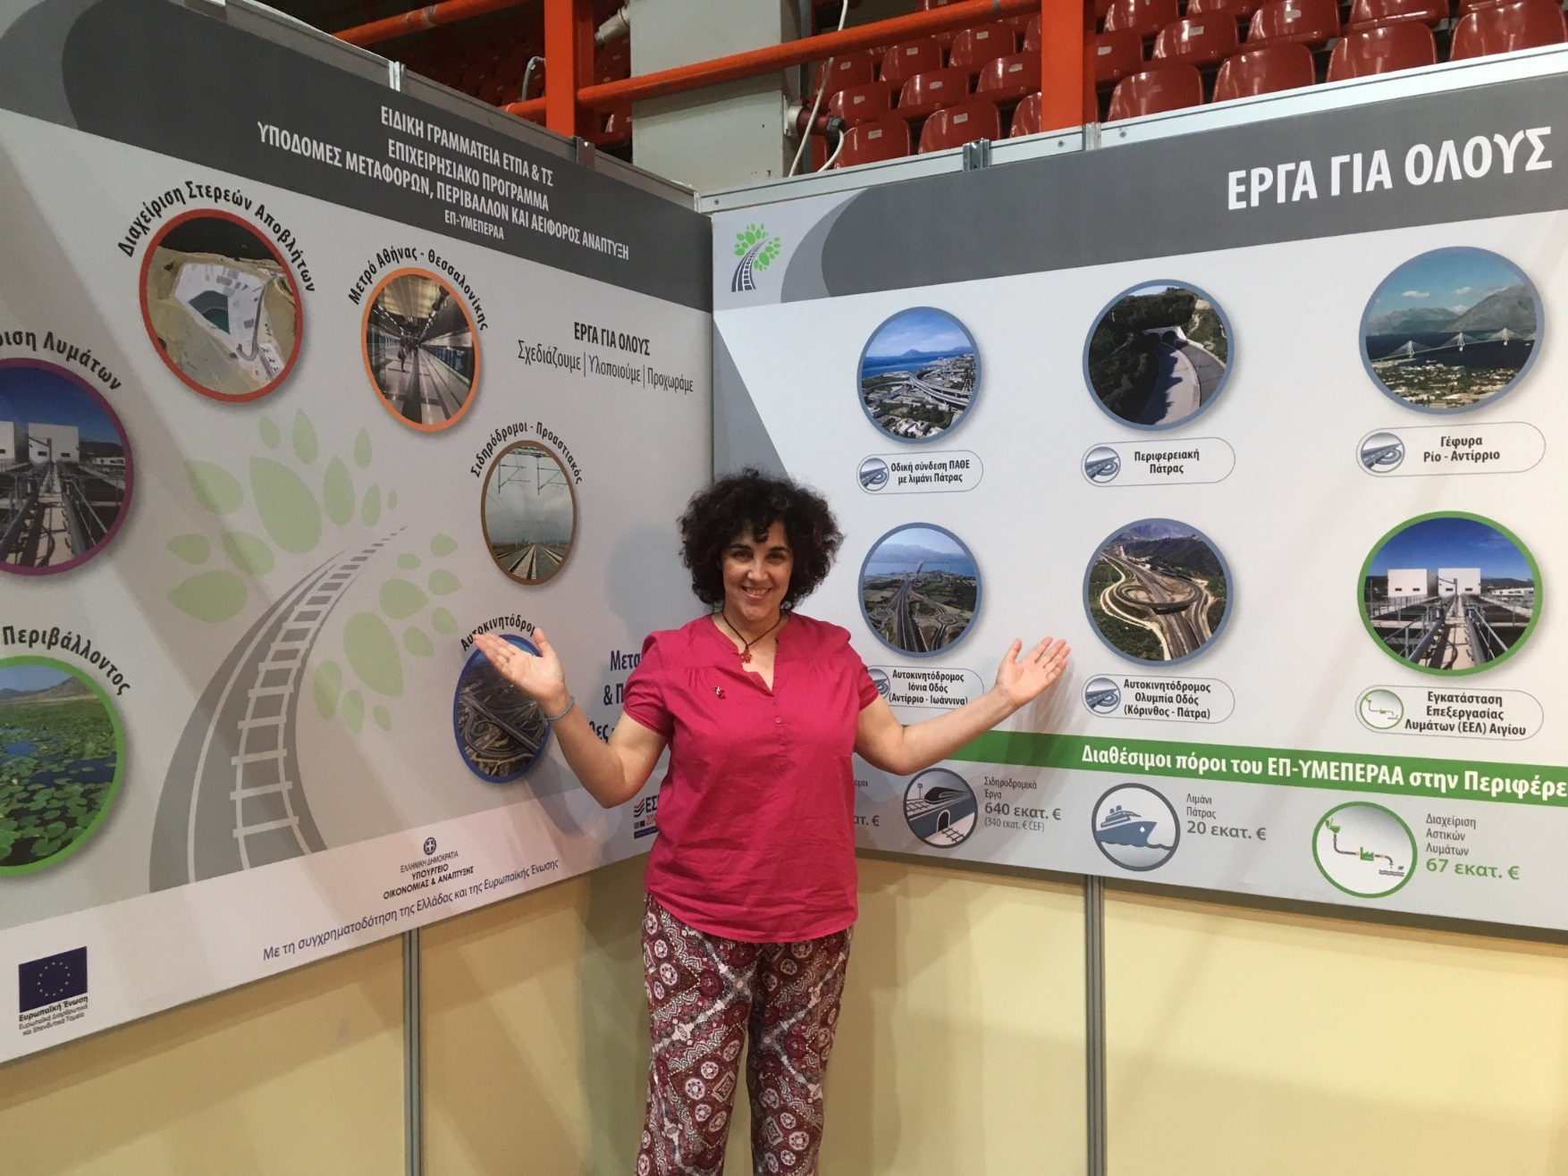
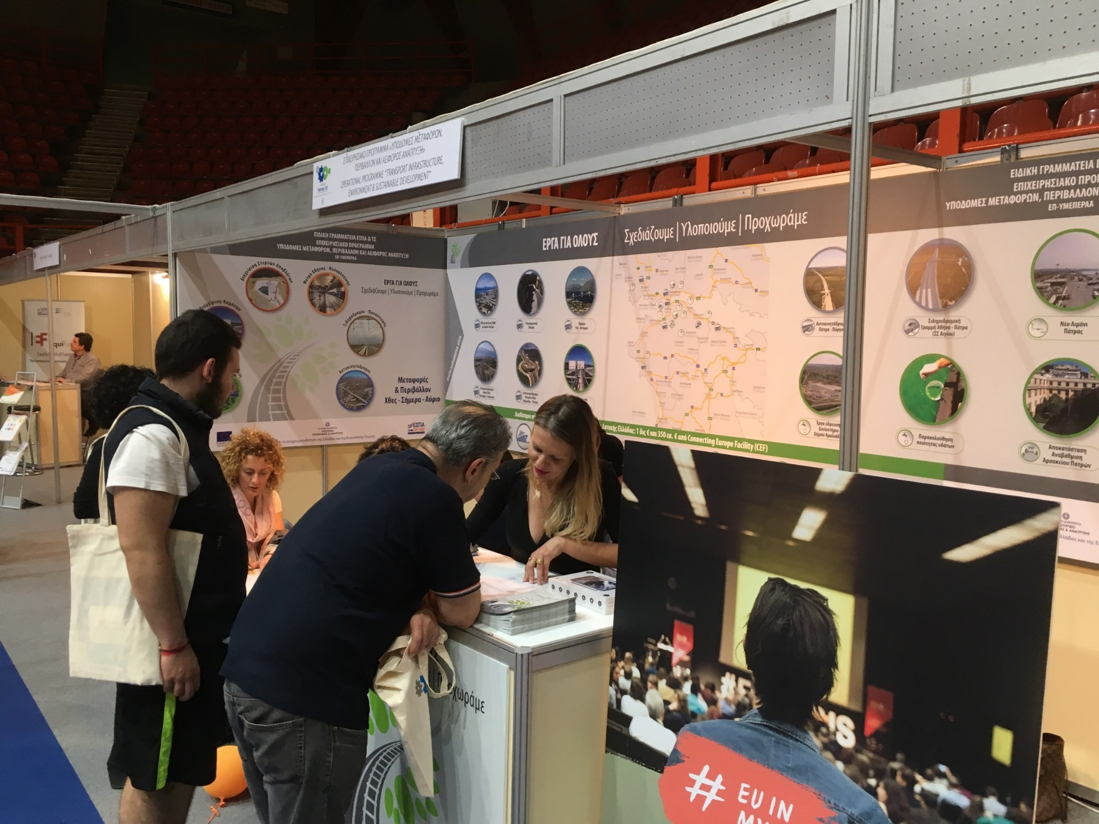
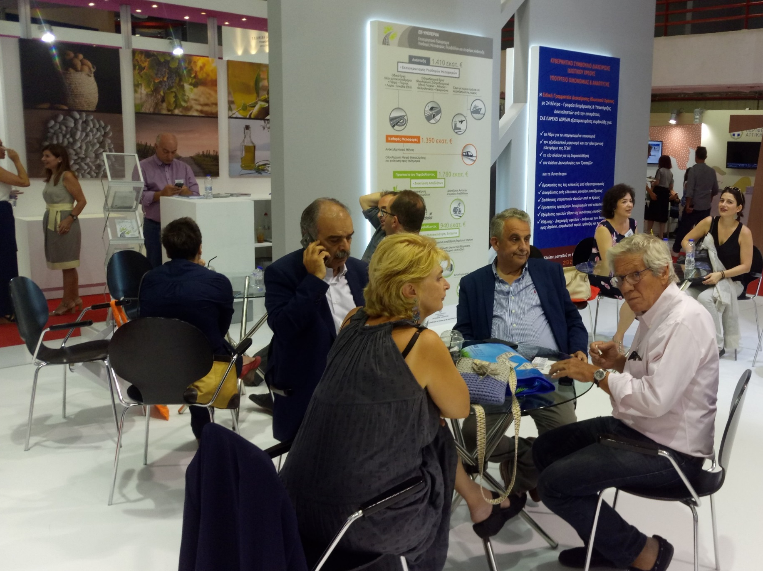
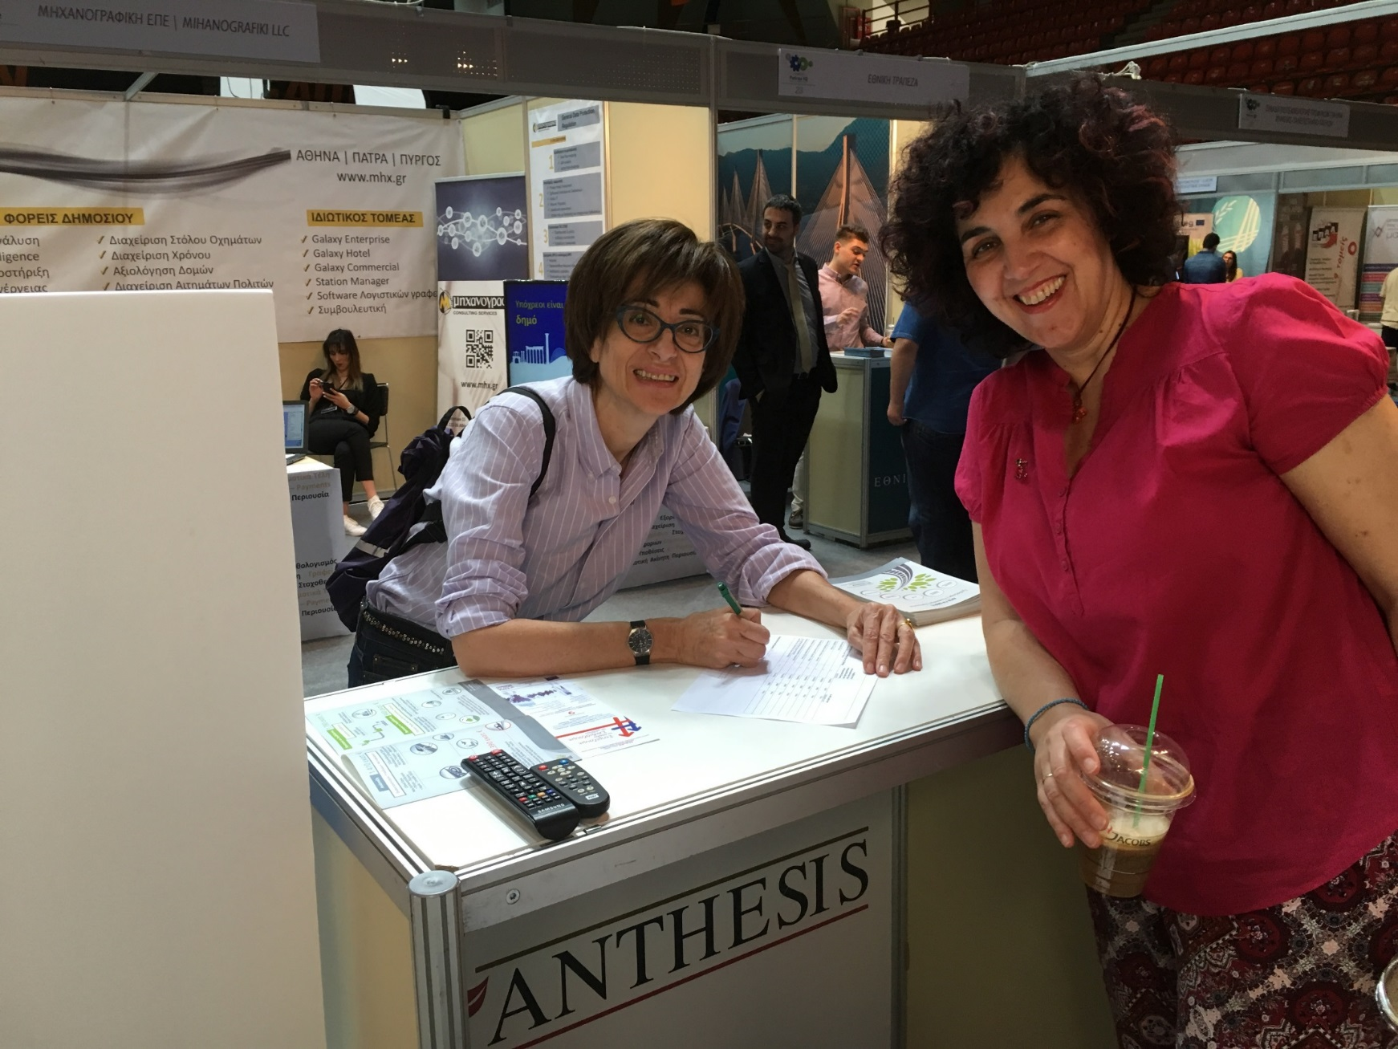
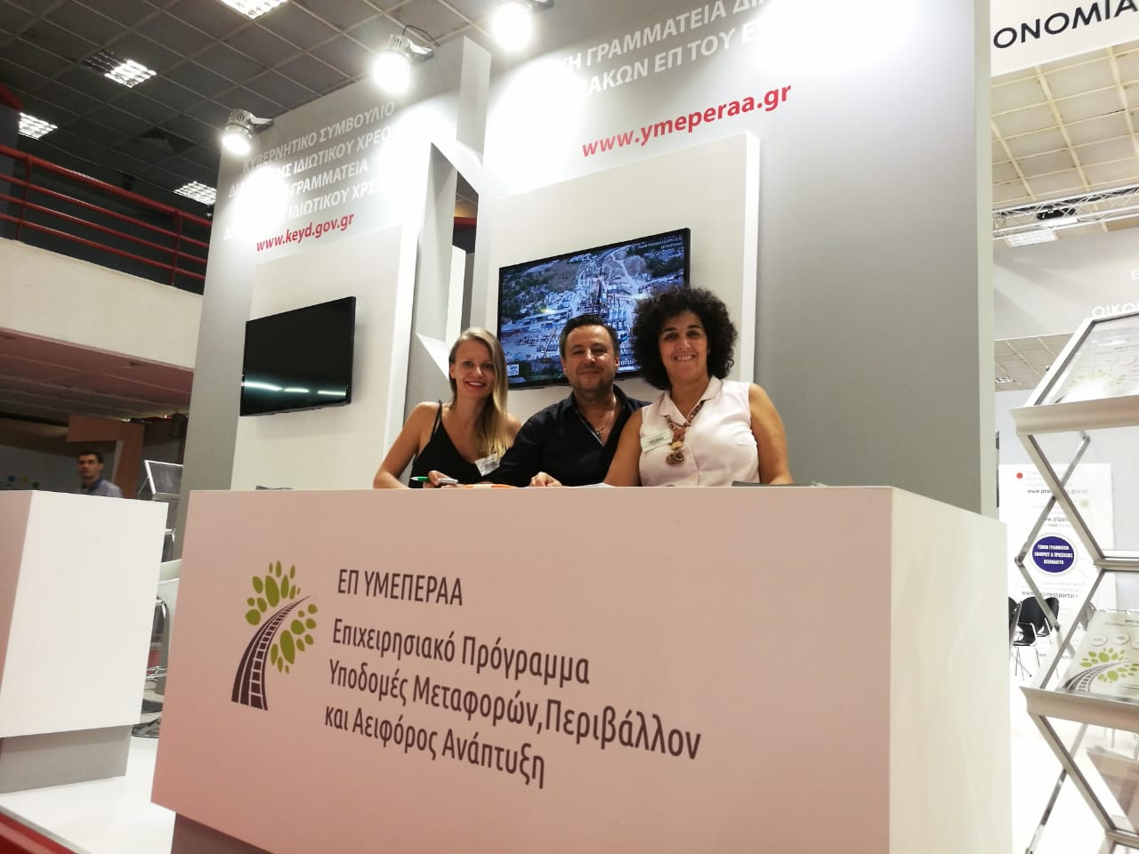
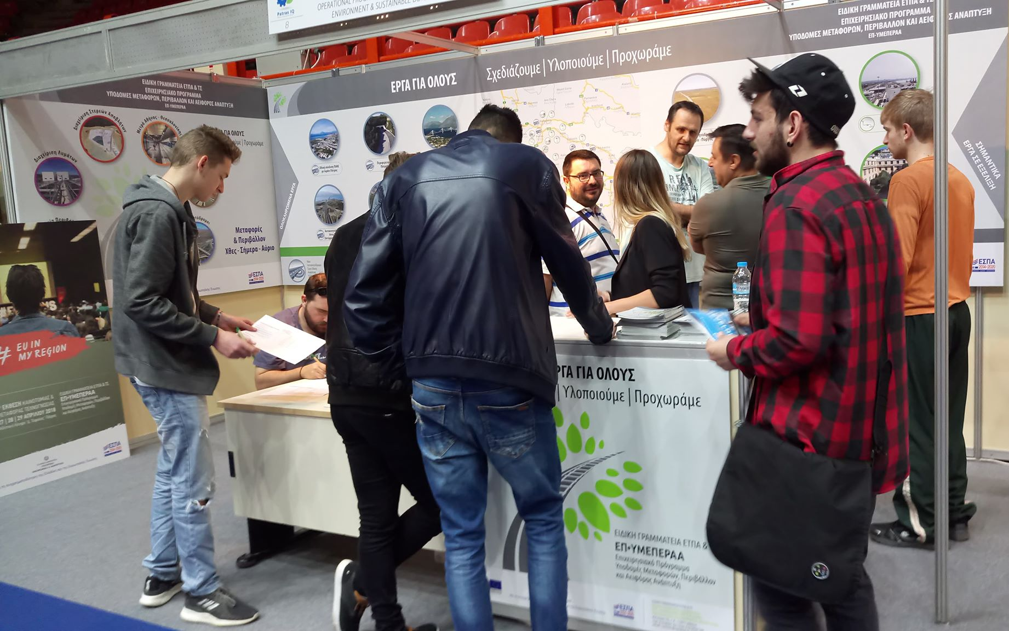
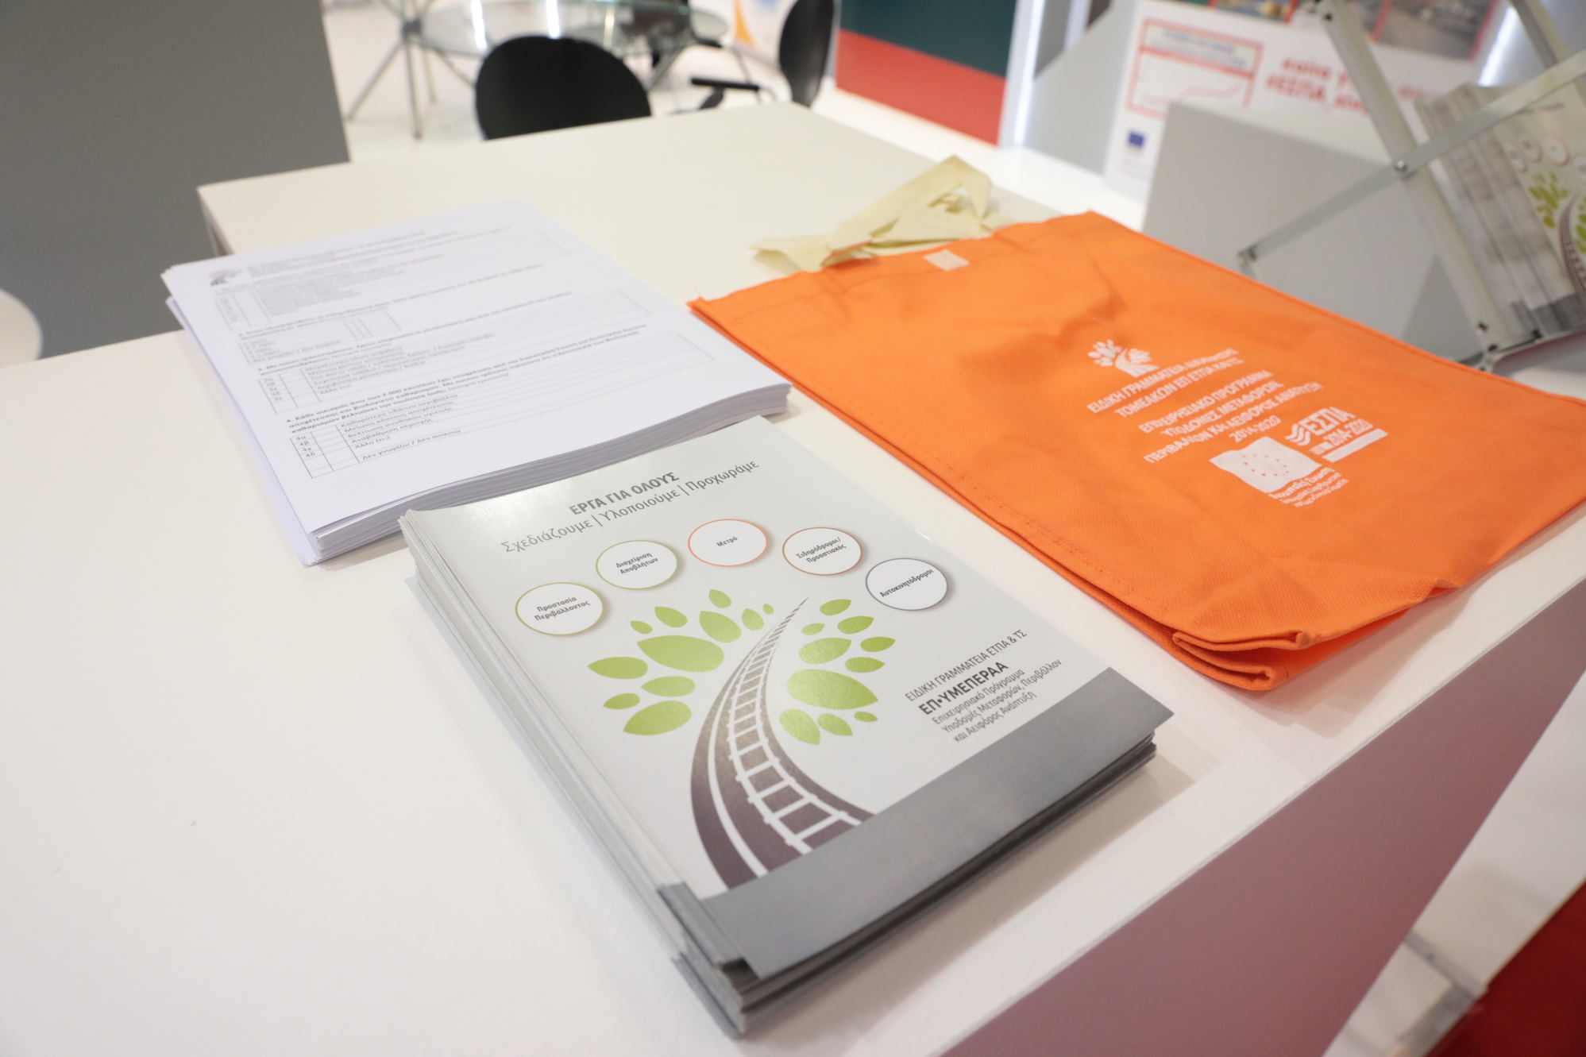

Slide 6
Ενέργειες Πληροφόρησης & Επικοινωνίας ΕΥΔ/ΕΠ-ΥΜΕΠΕΡΑΑ για
Ευρύ Κοινό
Φωτογράφιση επιλεγμένων συγχρηματοδούμενων έργων στην Περιφέρεια Δυτικής Ελλάδας (Απρίλιος 2018)
Φωτογράφιση επιλεγμένων έργων τ. Περιβάλλοντος στις Περ. Δυτικής & Κεντρικής Μακεδονίας (Αύγουστος 2018)

Slide 7
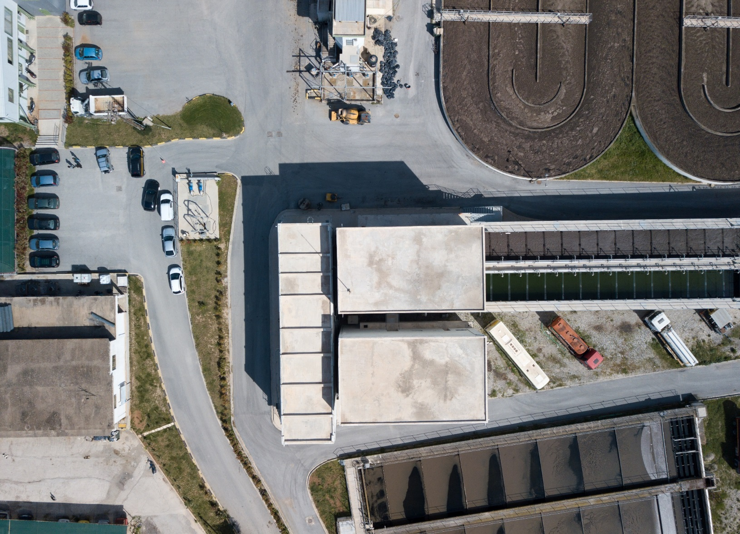
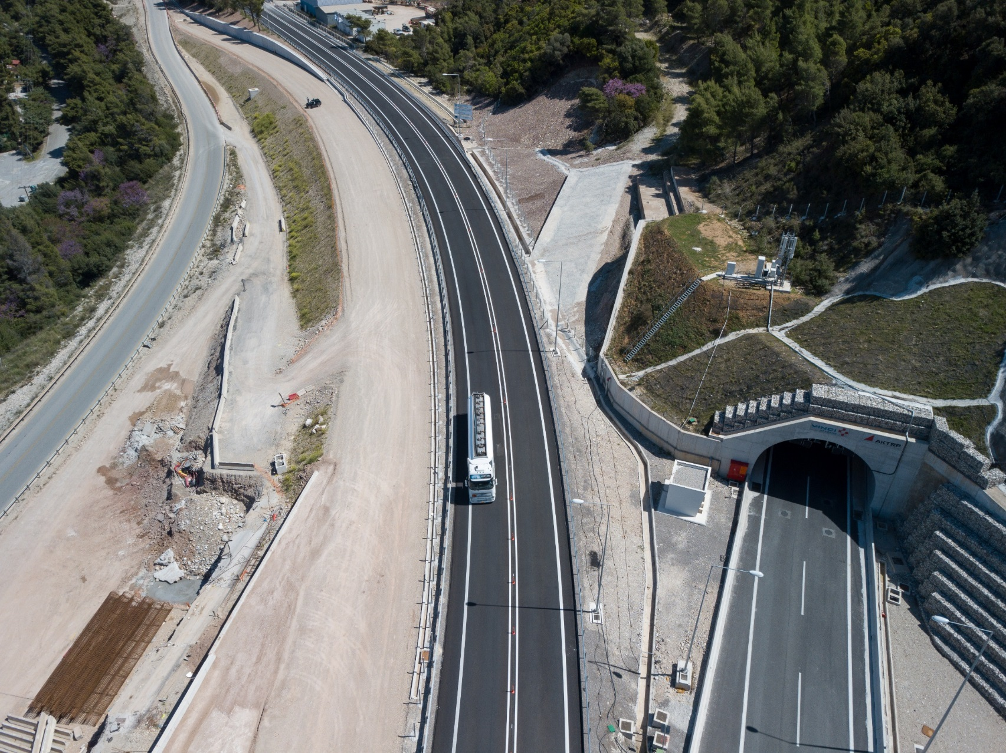
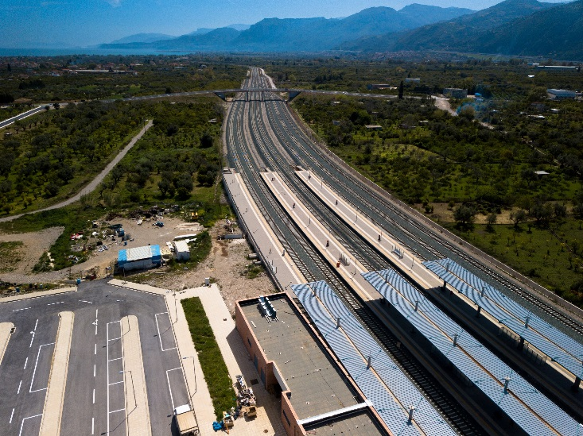
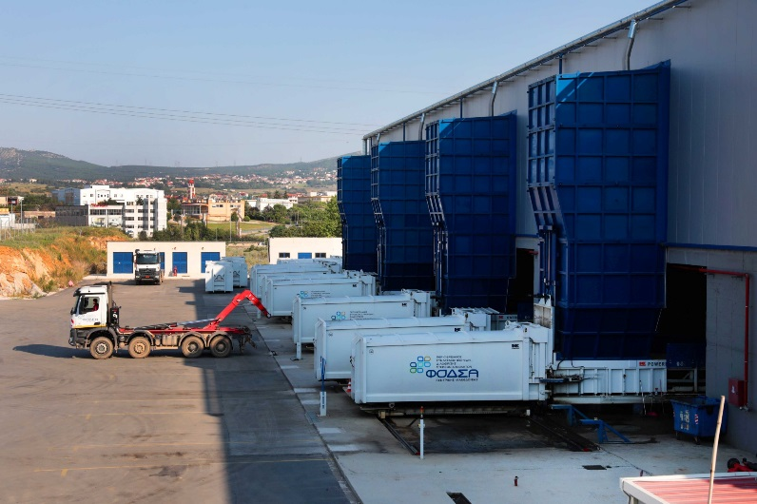
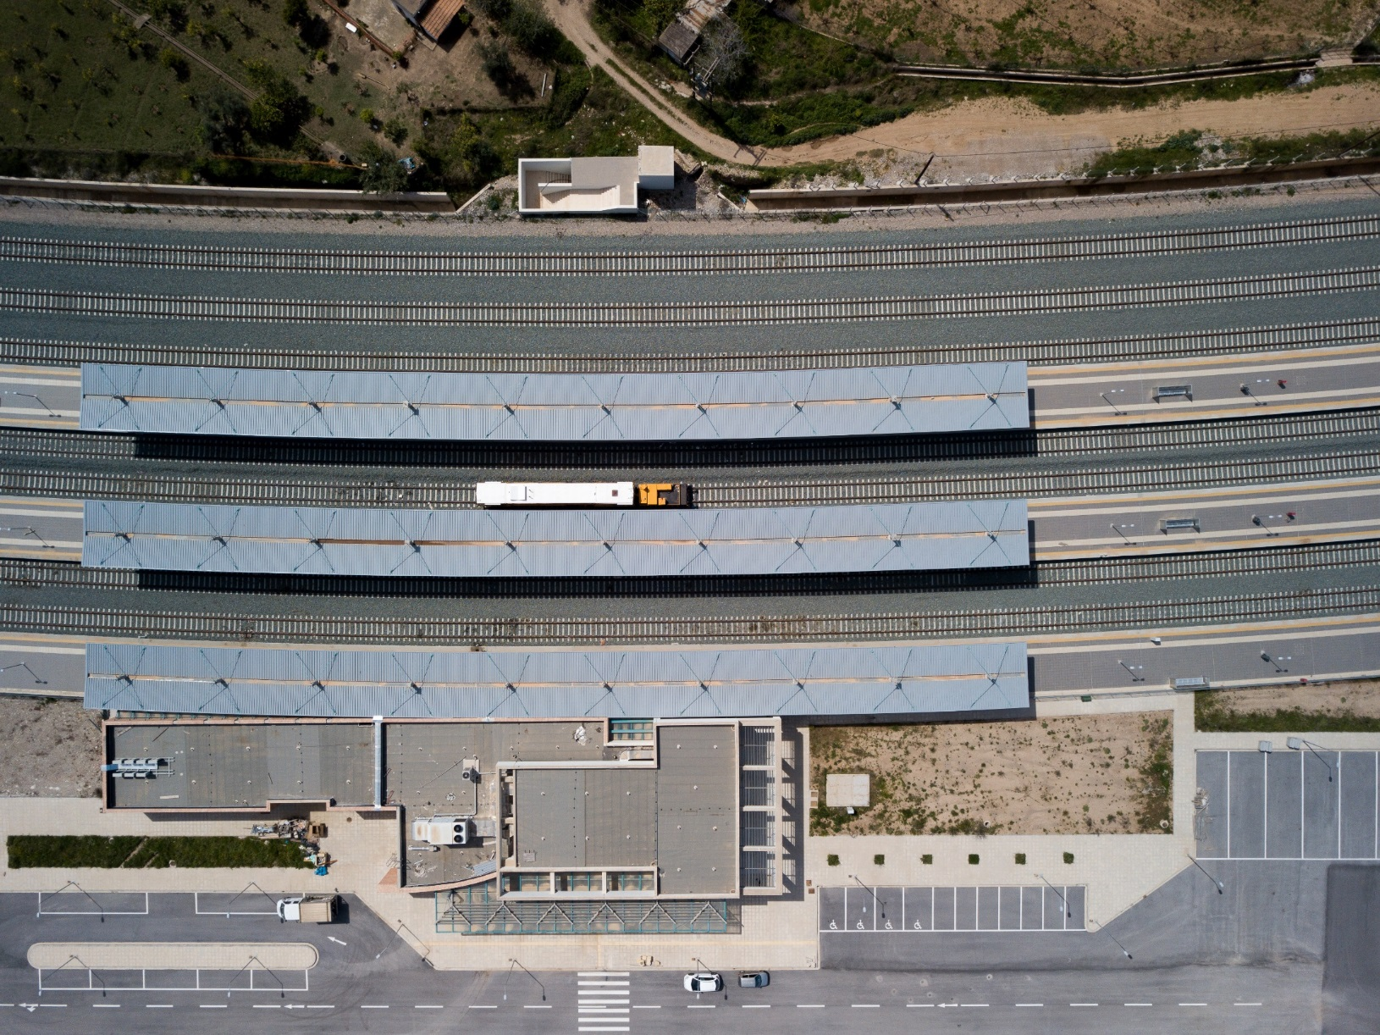
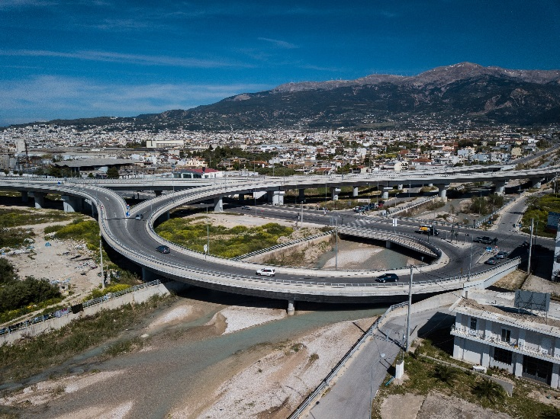

Slide 8
Ενέργειες Πληροφόρησης & Επικοινωνίας ΕΥΔ/ΕΠ-ΥΜΕΠΕΡΑΑ για
Ευρύ Κοινό
Στήριξη Έκδοσης ημερολογίων ΙΟΑΣ ετών 2018 και 2019
Αναδιαμόρφωση και παραγωγή Ενημερωτικού Φυλλαδίου ΕΠ-ΥΜΕΠΕΡΑΑ (Φεβρουάριος 2019)

Slide 9
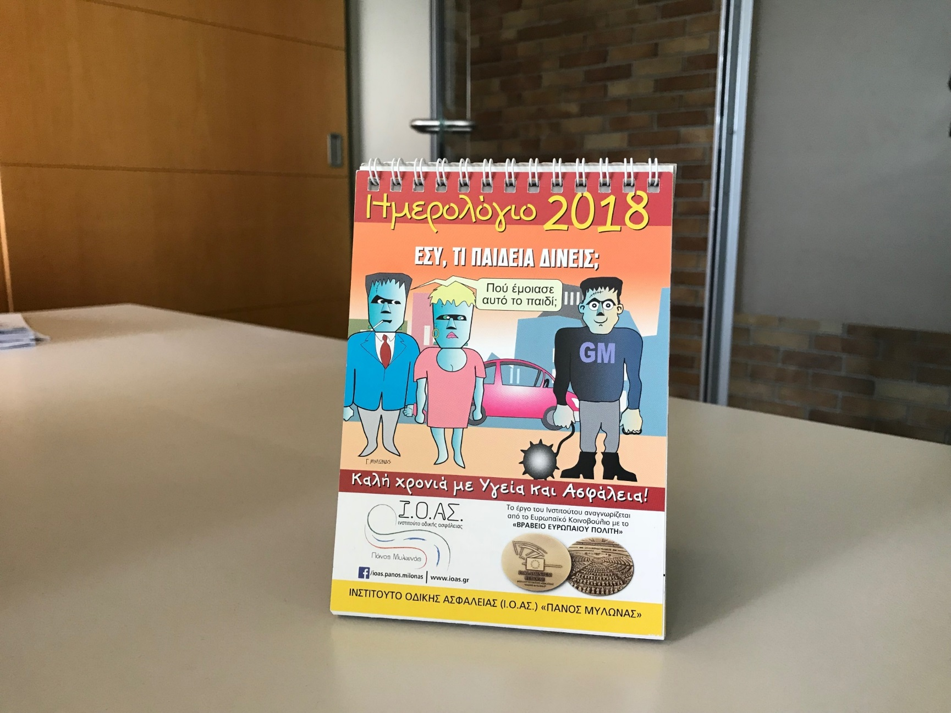

Slide 10
Ενέργειες Πληροφόρησης & Επικοινωνίας ΕΥΔ/ΕΠ-ΥΜΕΠΕΡΑΑ για
Δικαιούχους & Δυνητικούς Δικαιούχους
Αποστολή Οδηγιών για Πινακίδες (Αναμνηστικές – Προσωρινές) και Πληροφοριακές Αφίσες, Υποχρεώσεις Δημοσιότητας (on going)
Καταχώρηση περιλήψεων Προσκλήσεων τομέα Περιβάλλοντος στον Τύπο (on going)

Slide 12
Ενέργειες Πληροφόρησης & Επικοινωνίας
ΕΥΔ/ΕΠ-ΥΜΕΠΕΡΑΑ για
ΣτοχευμένουςΔικαιούχους & Δυνητικούς Δικαιούχους
Ενημερωτικές εκδηλώσεις για τη δράση «Ενεργειακή Αναβάθμιση Νοσοκομείων»
Ενημερωτικές εκδηλώσεις για τη δράση «Ενεργειακή Αναβάθμιση Πανεπιστημίων»
Αθήνα (14 Ιουνίου 2018)
Πάτρα (18 Ιουνίου 2018)
Θεσσαλονίκη (20 Ιουνίου 2018)
Αθήνα (19 Μαρτίου 2019)
Ξάνθη (29 Μαρτίου 2019)
Χανιά (18 Απριλίου 2019)
Ιωάννινα (10 Απριλίου 2019

Slide 13
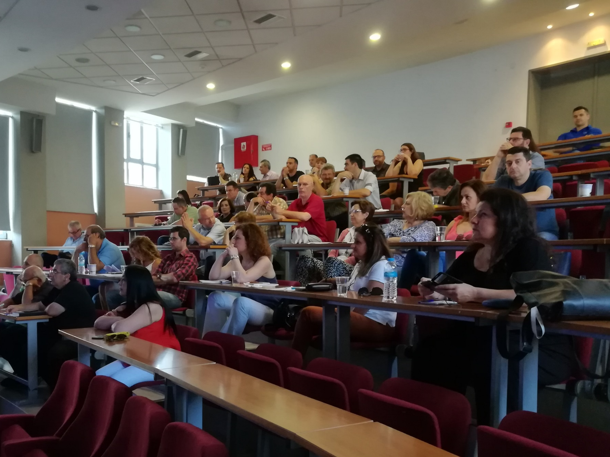
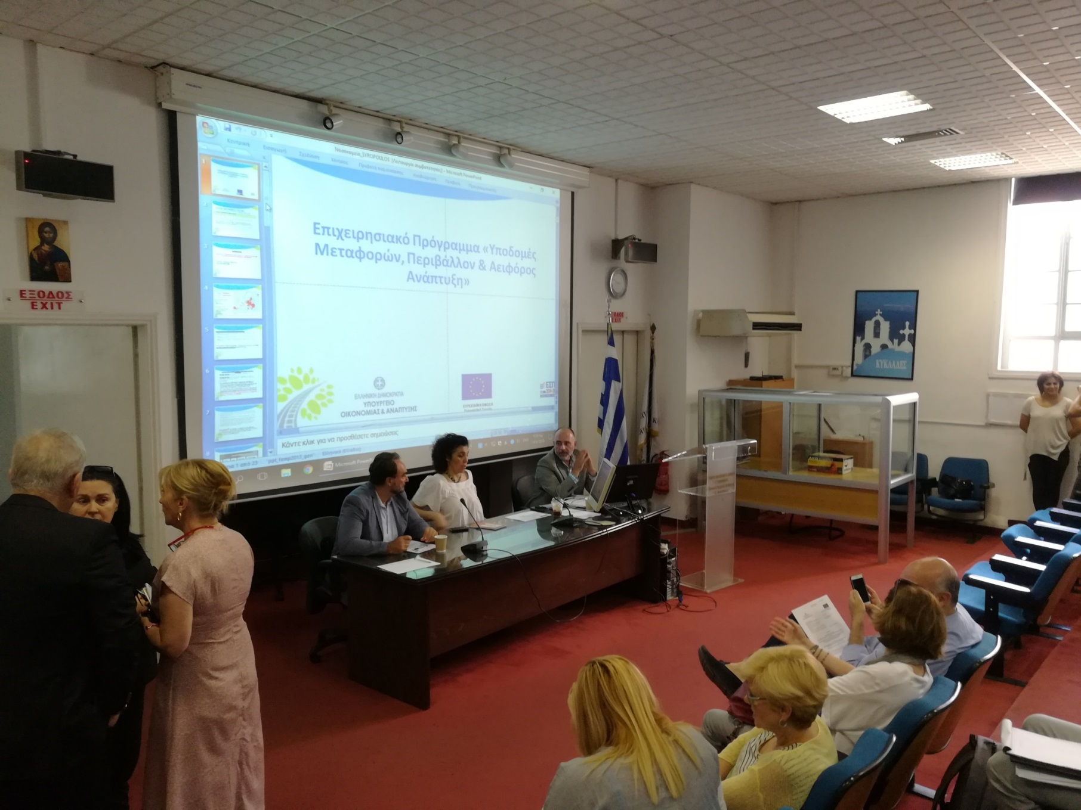
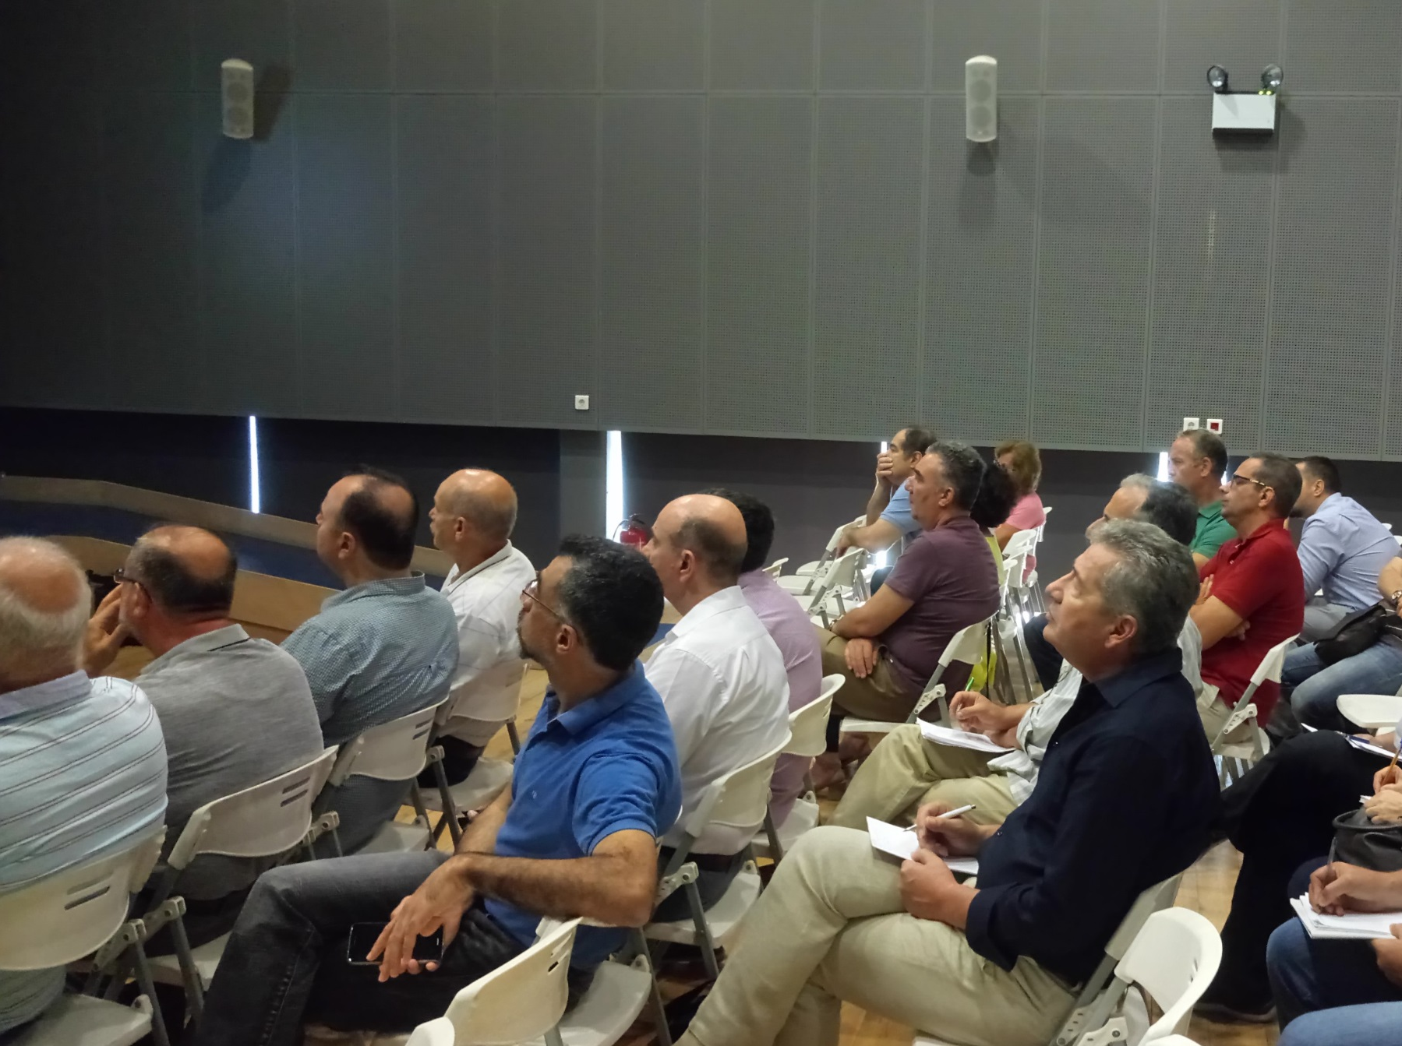
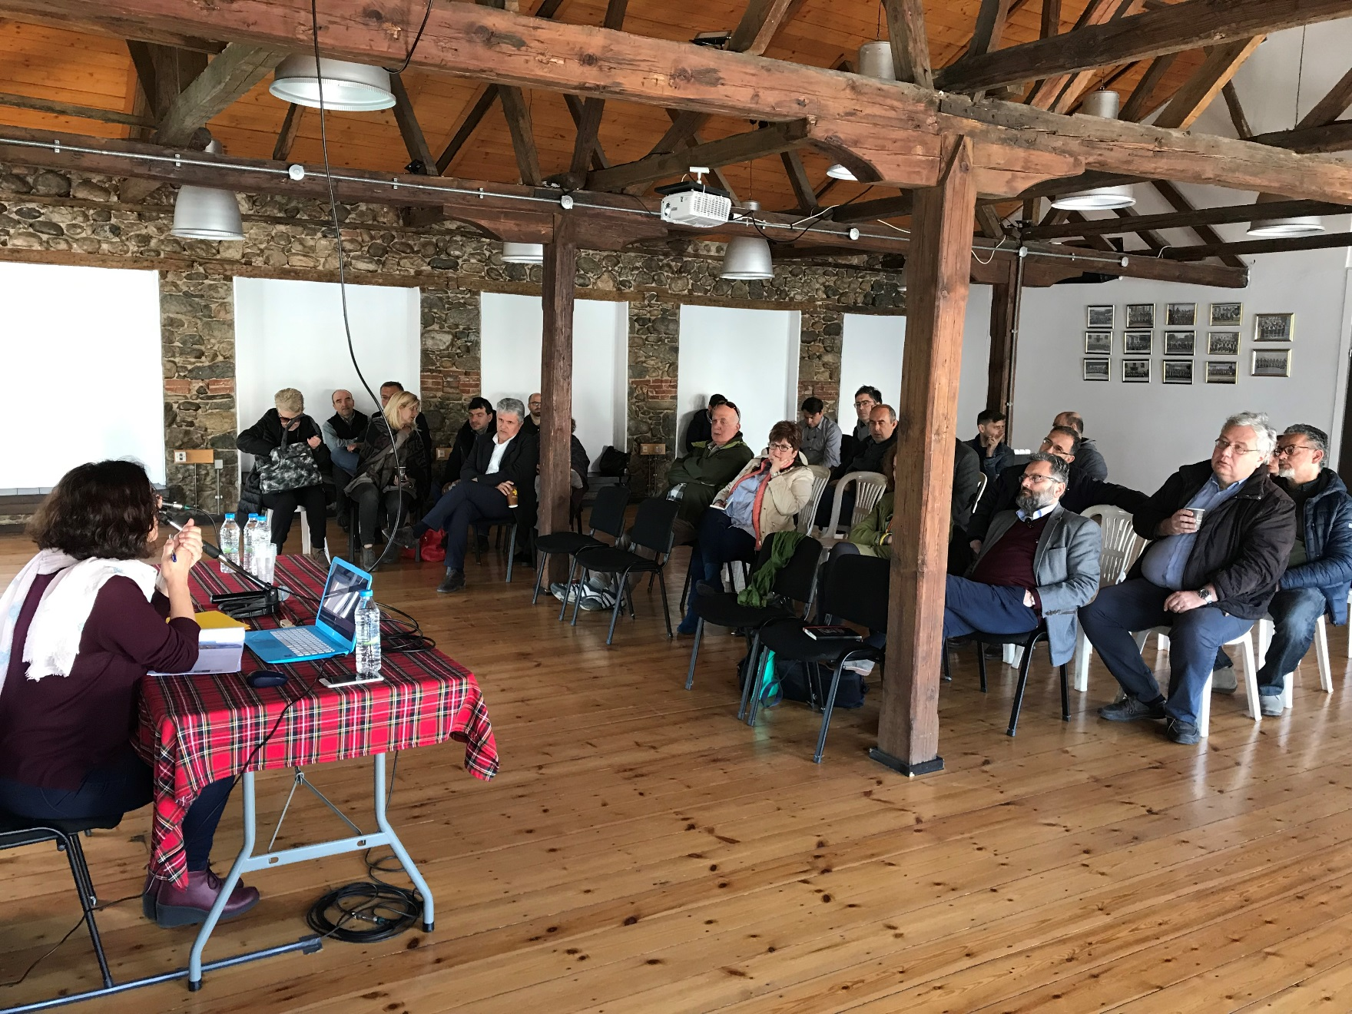
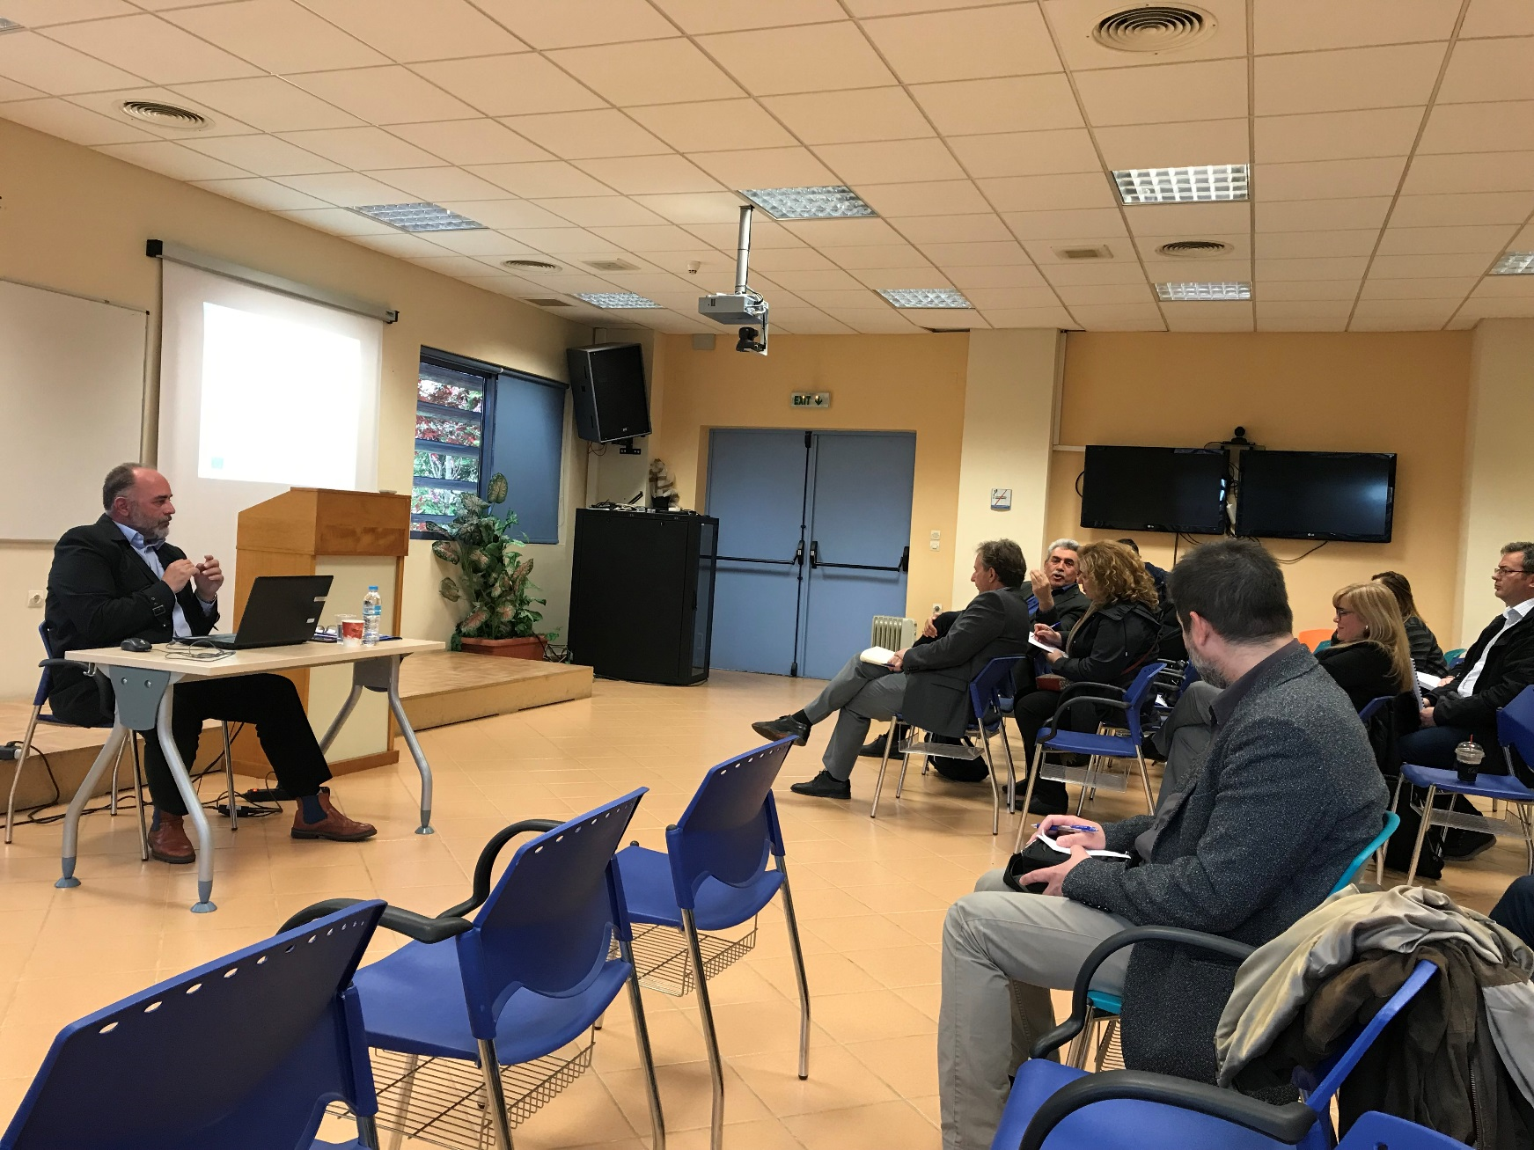
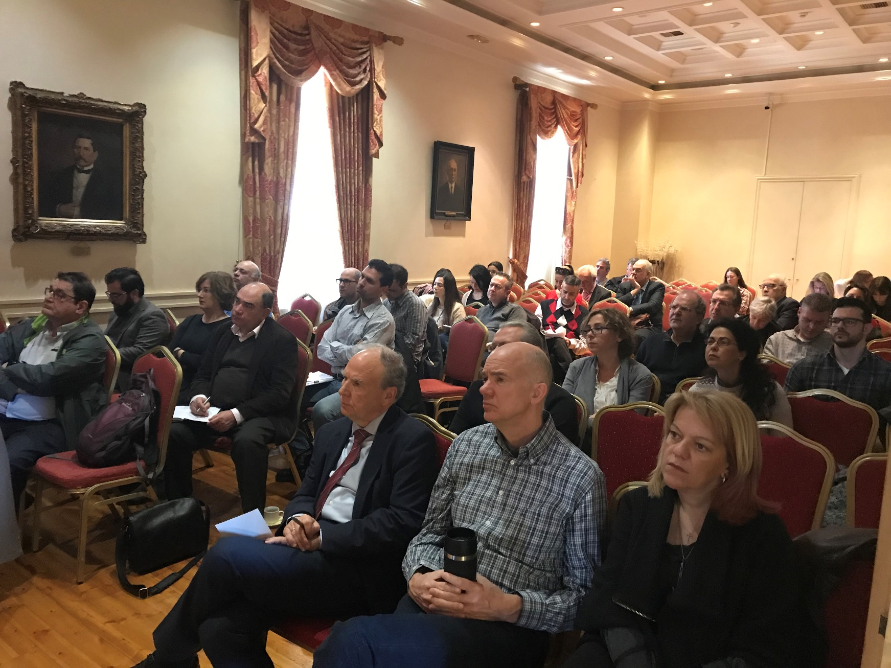
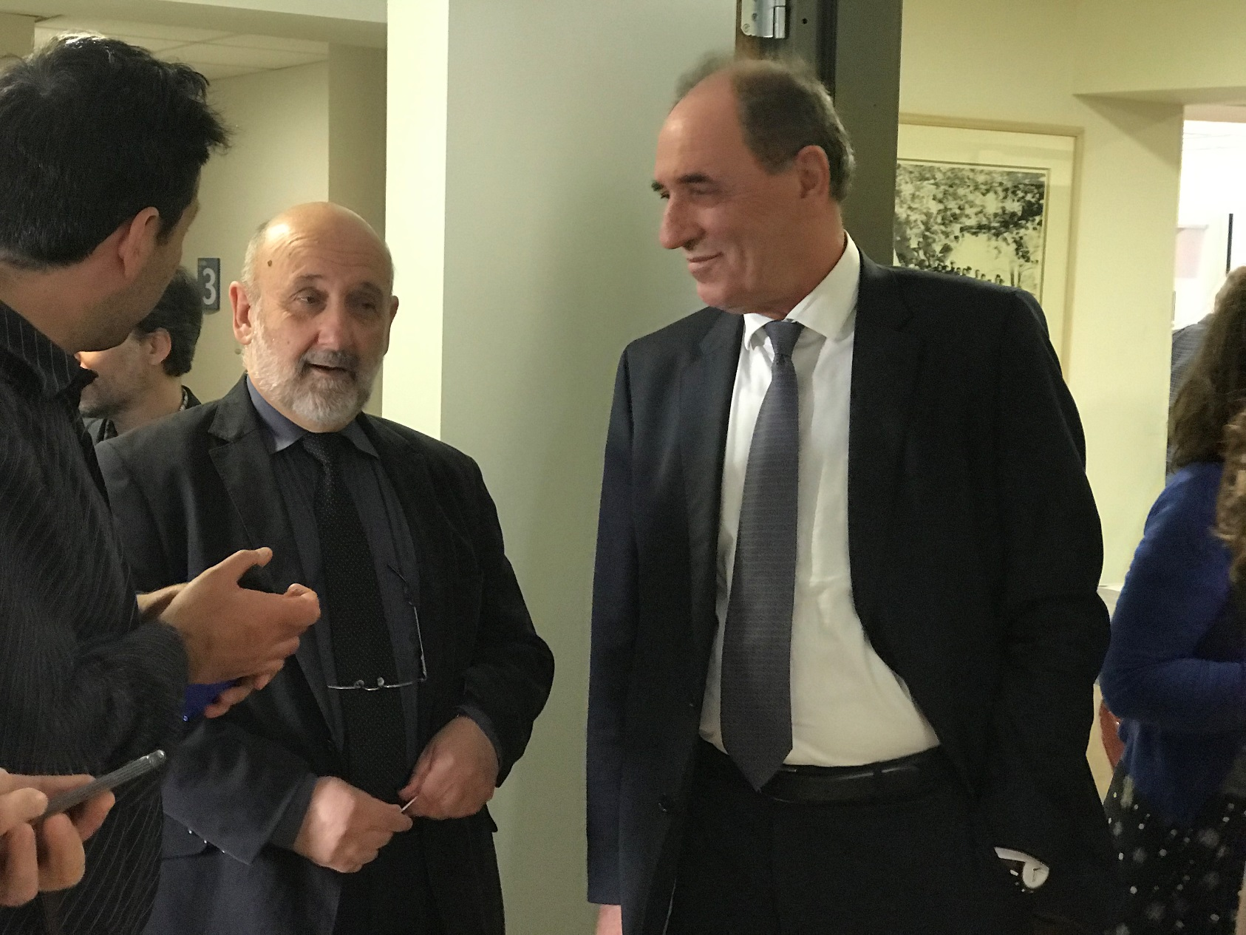

Slide 14
Ενέργειες Πληροφόρησης & Επικοινωνίας ΕΥΔ/ΕΠ-ΥΜΕΠΕΡΑΑ για
Στοχευμένο Κοινό
Ενημερωτικές εκδηλώσεις για τις δράσεις και τα έργα του ΕΠ-ΥΜΕΠΕΡΑΑ
στην Περιφέρεια Ανατολικής Μακεδονίας –
Θράκης, Κομοτηνή (21 Δεκεμβρίου 2018)
στην Περιφέρεια Ηπείρου,
Ιωάννινα (31 Ιανουαρίου 2019)
στην Περιφέρεια Δυτικής Μακεδονίας,
Κοζάνη (8 Φεβρουαρίου 2019)
στην Περιφέρεια Στερεάς Ελλάδας,
Λαμία (26 Φεβρουαρίου 2019)
στην Περιφέρεια Θεσσαλίας,
Λάρισα (27 Φεβρουαρίου 2019)
στην Περιφέρεια Δυτικής Ελλάδας,
Πάτρα (20 Μαρτίου 2019)
στην Περιφέρεια Πελοποννήσου,
Τρίπολη (21 Μαρτίου 2019)
στην Περιφέρεια Κρήτης,
Ηράκλειο (17 Απριλίου 2019)

Slide 15
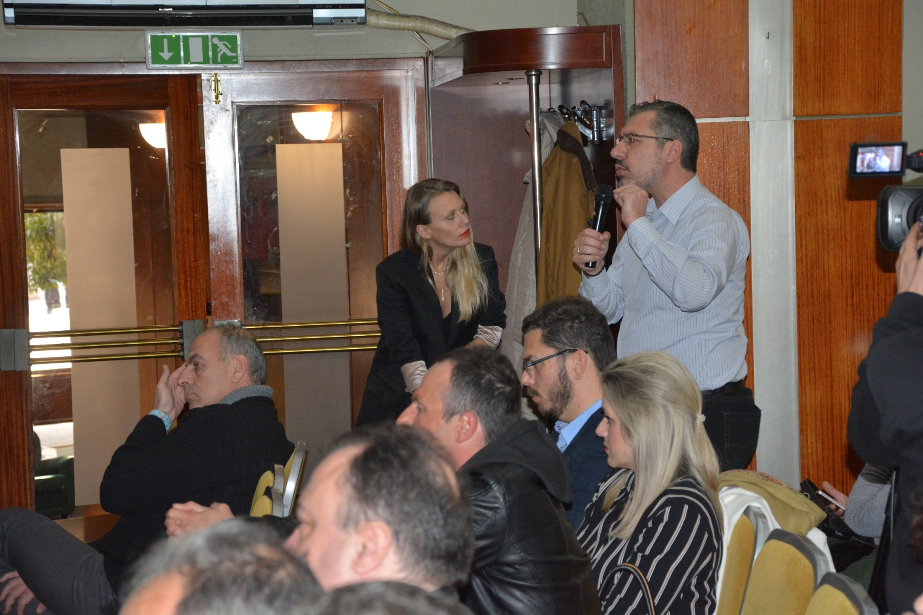
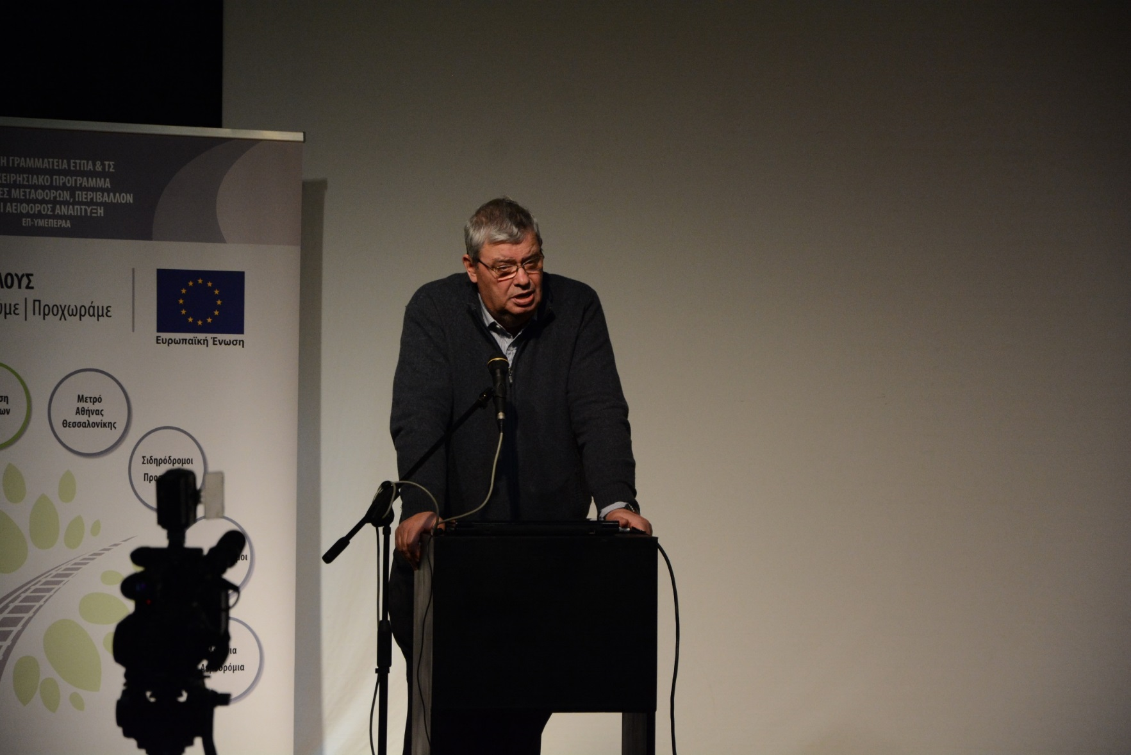
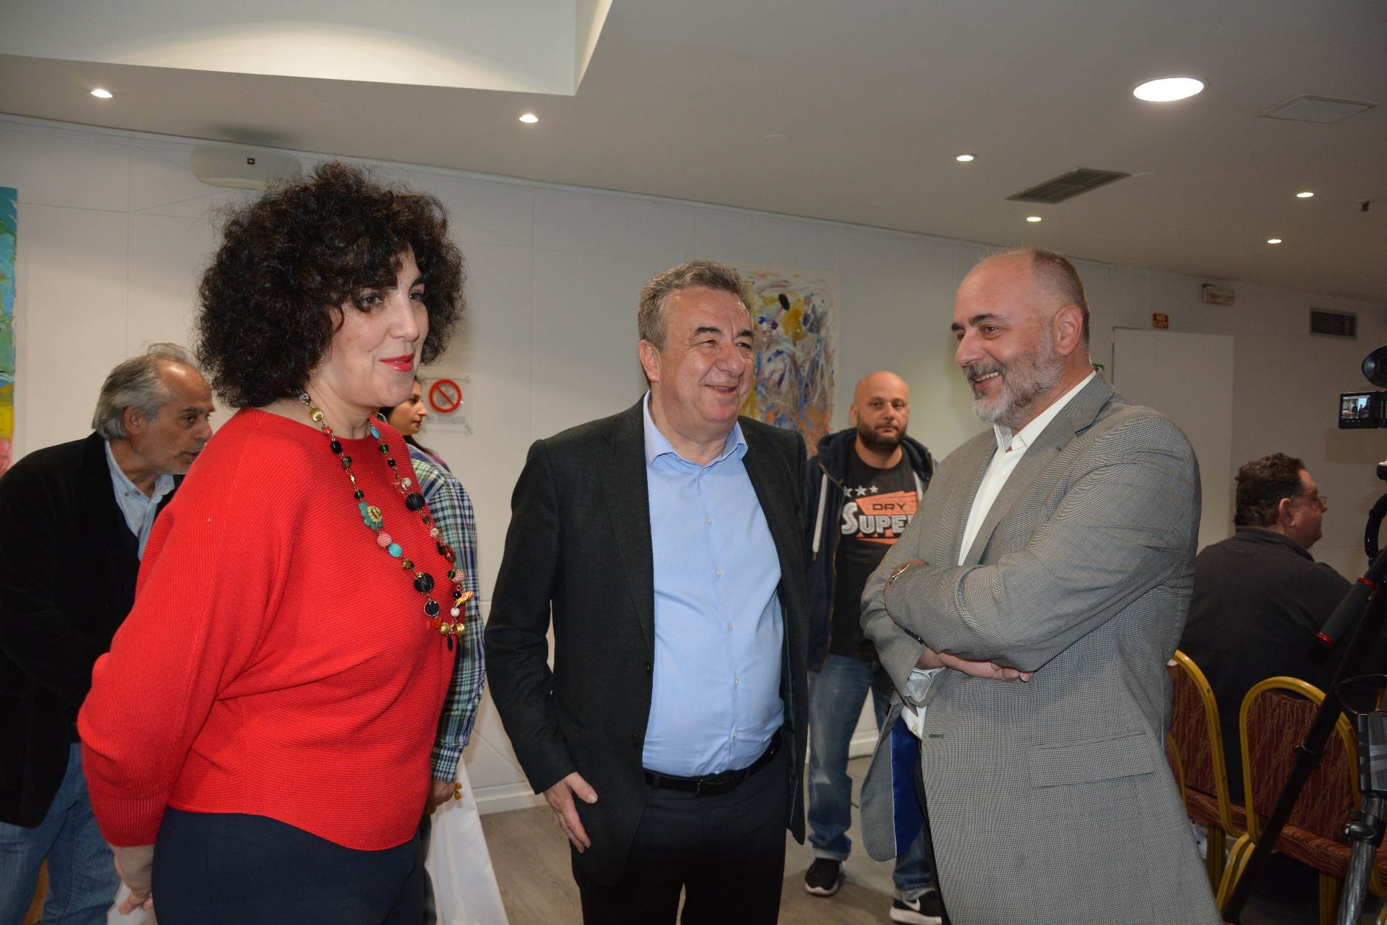
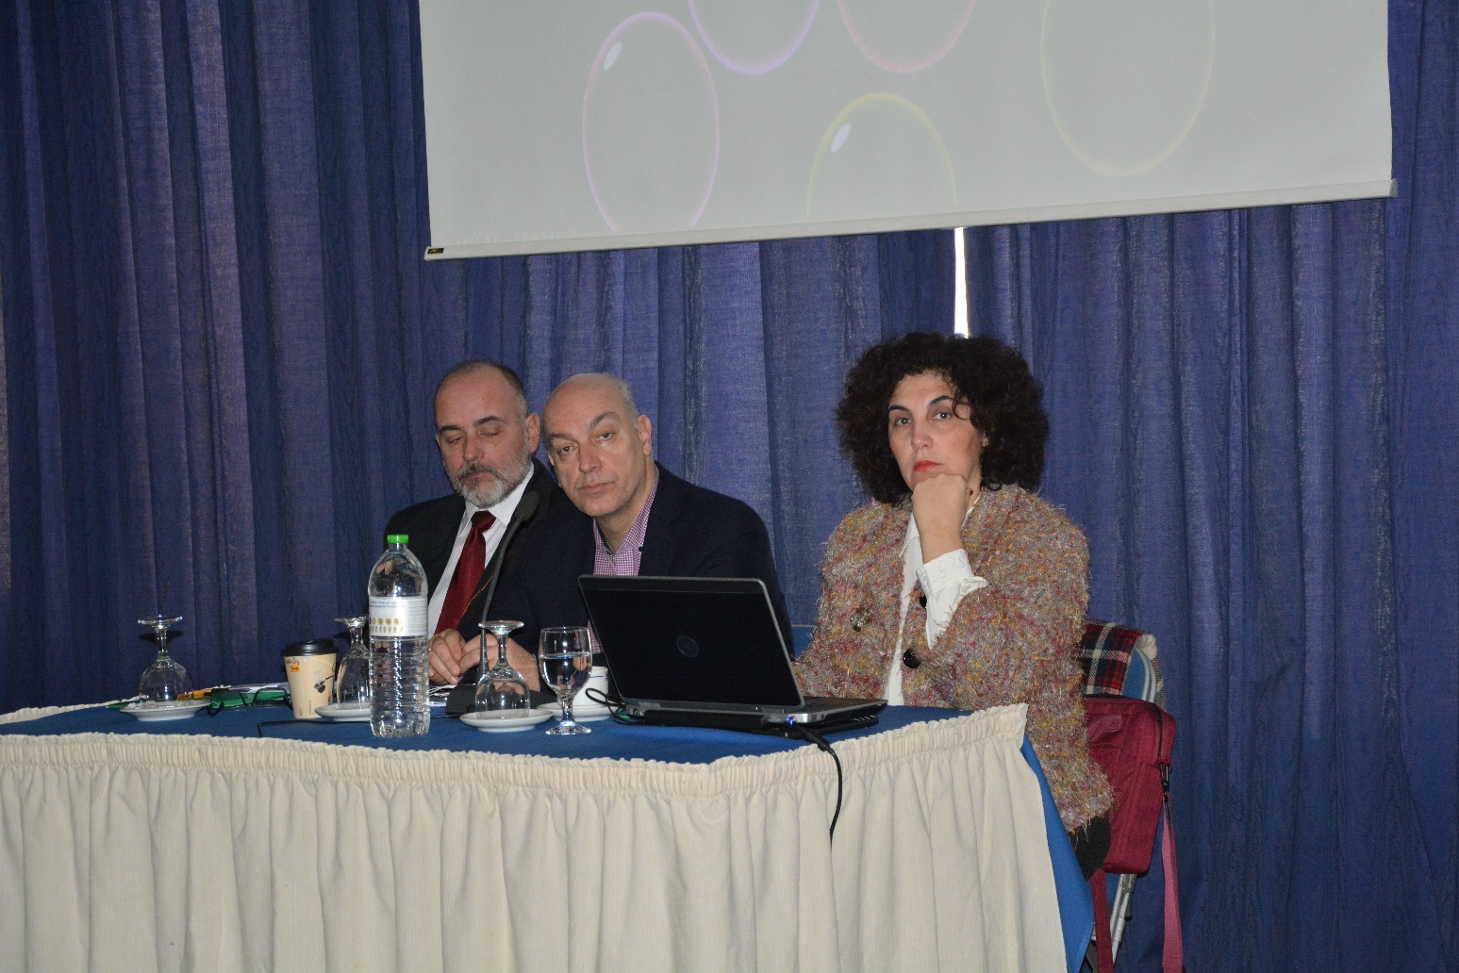
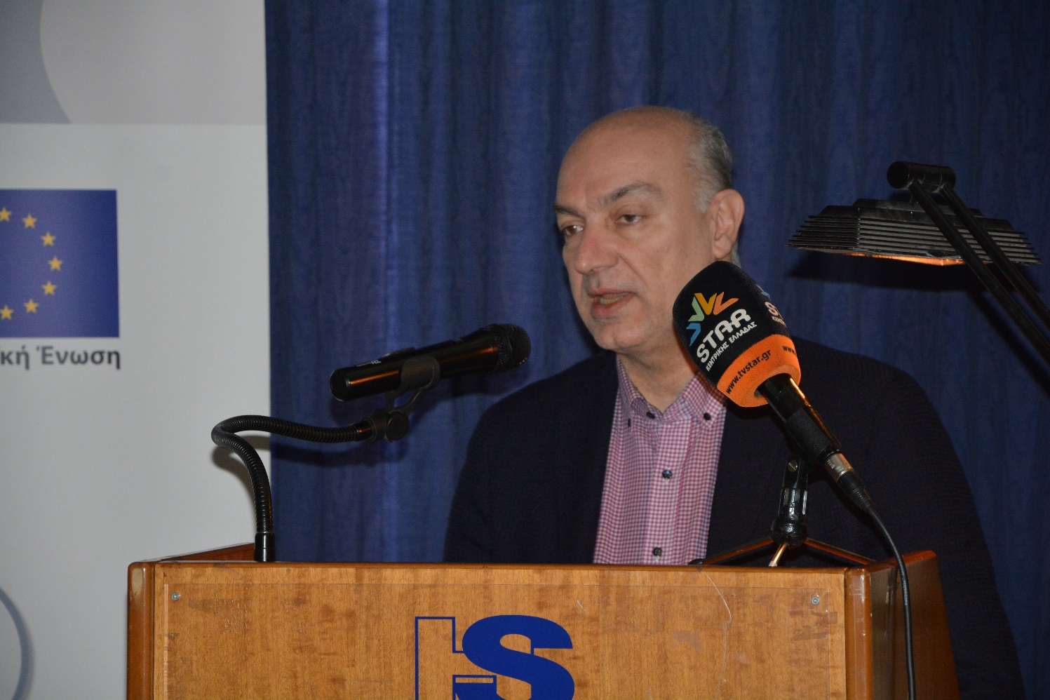
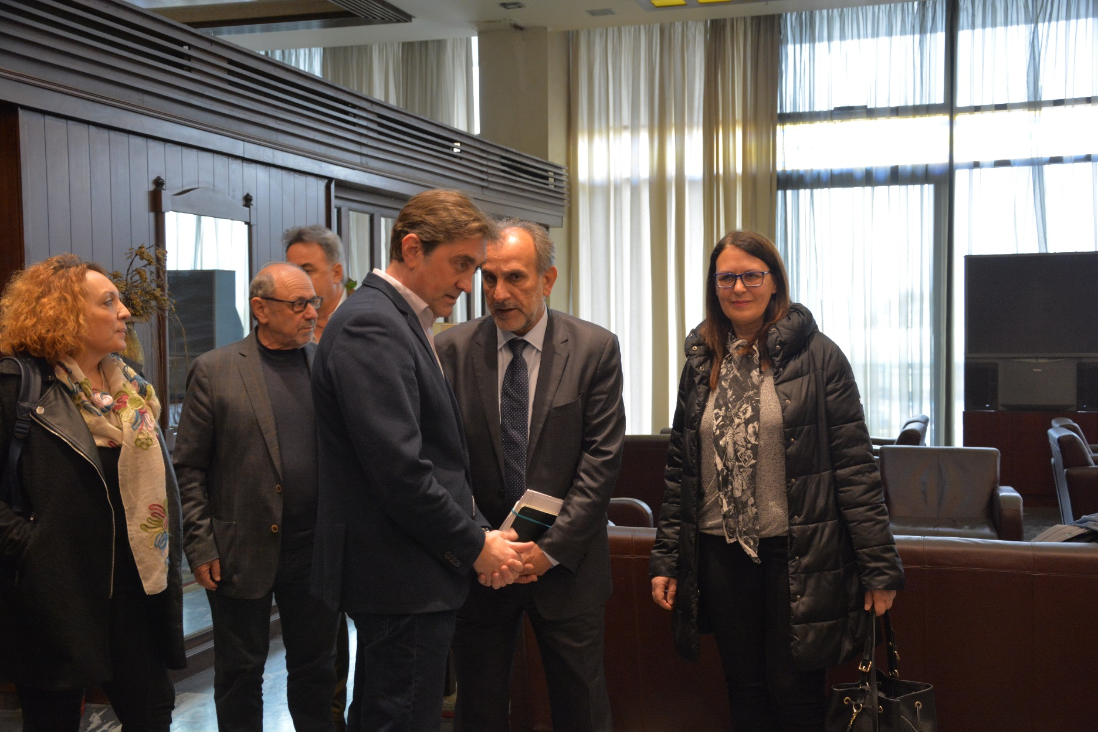
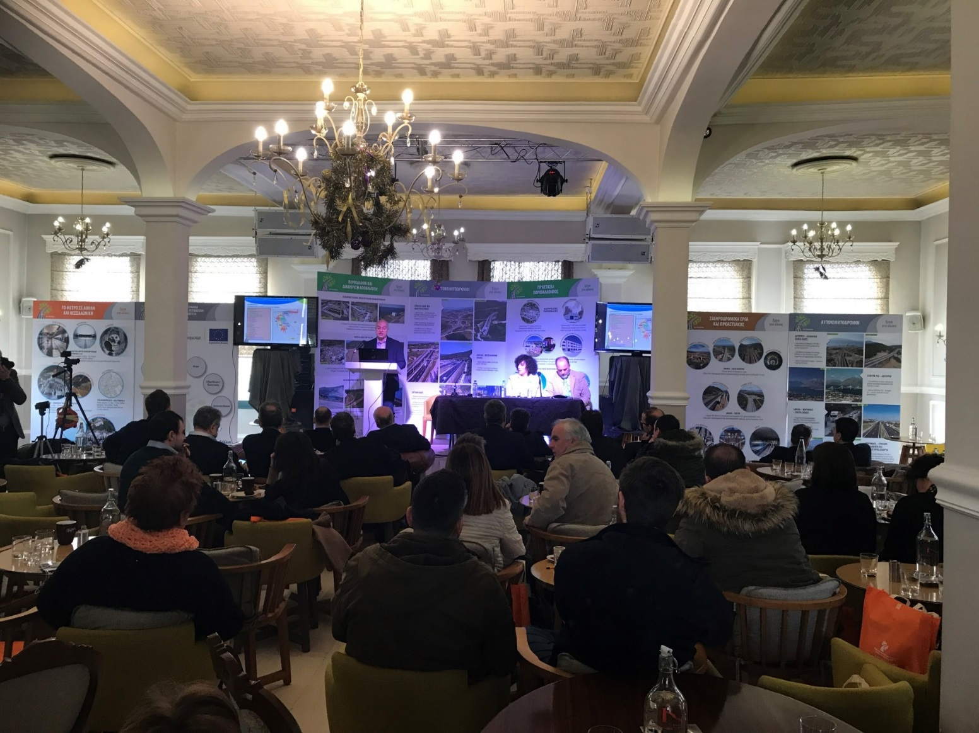
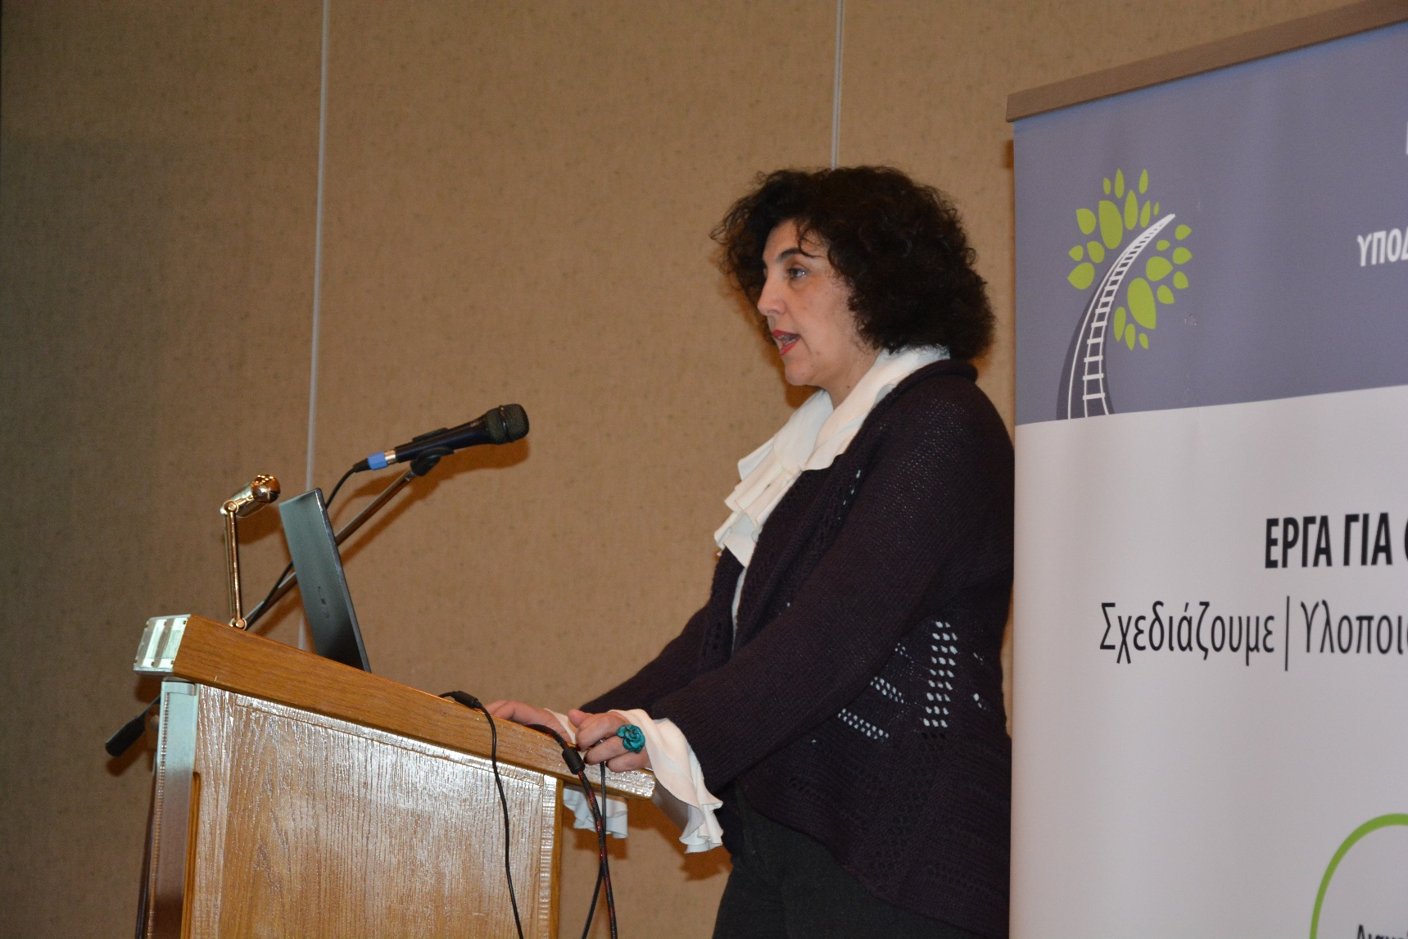
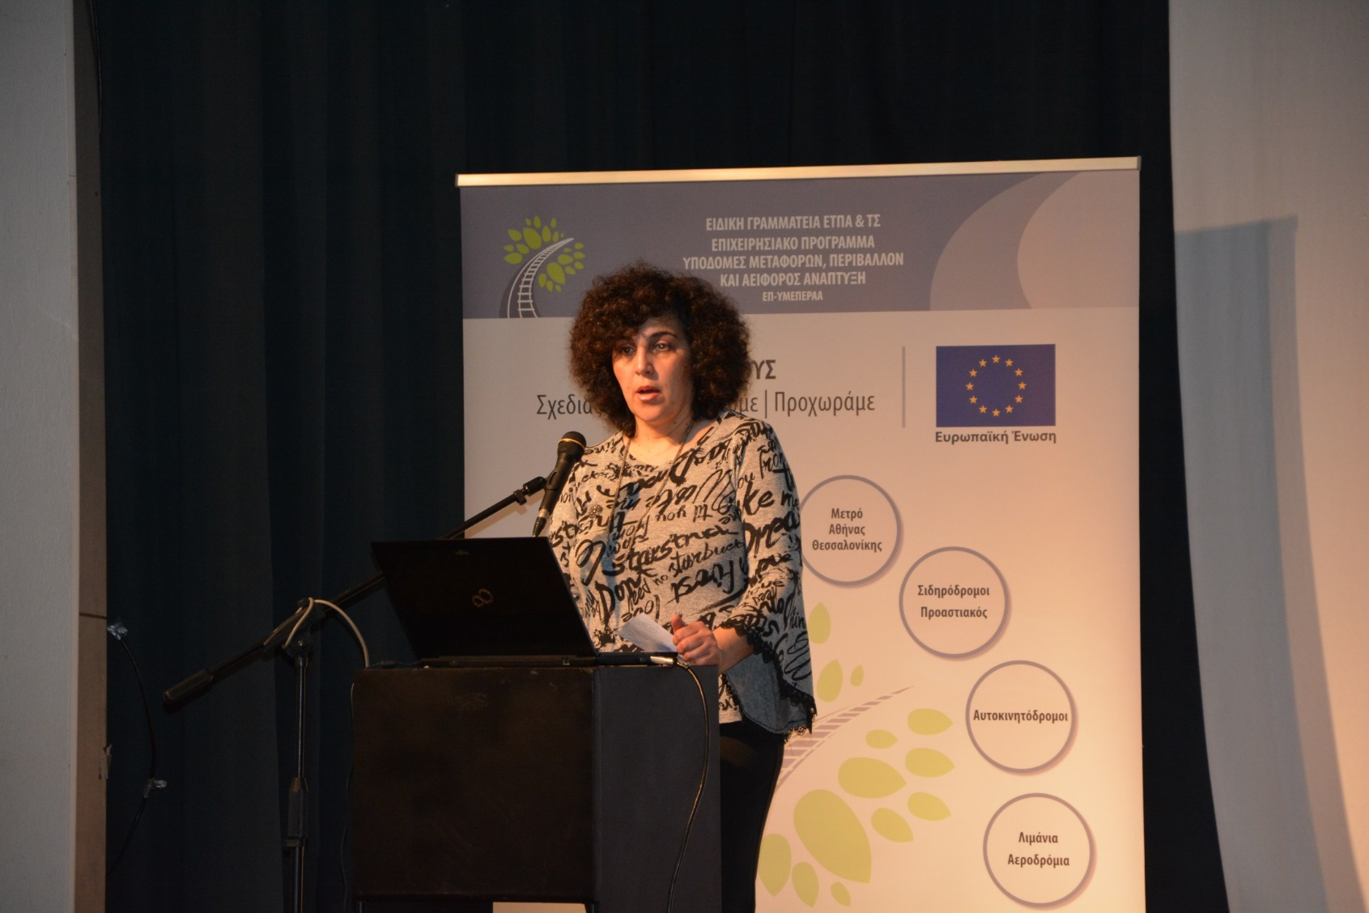
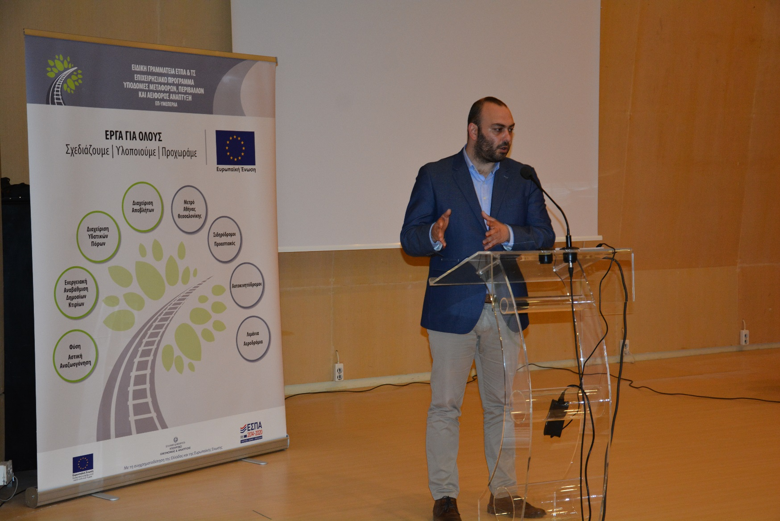
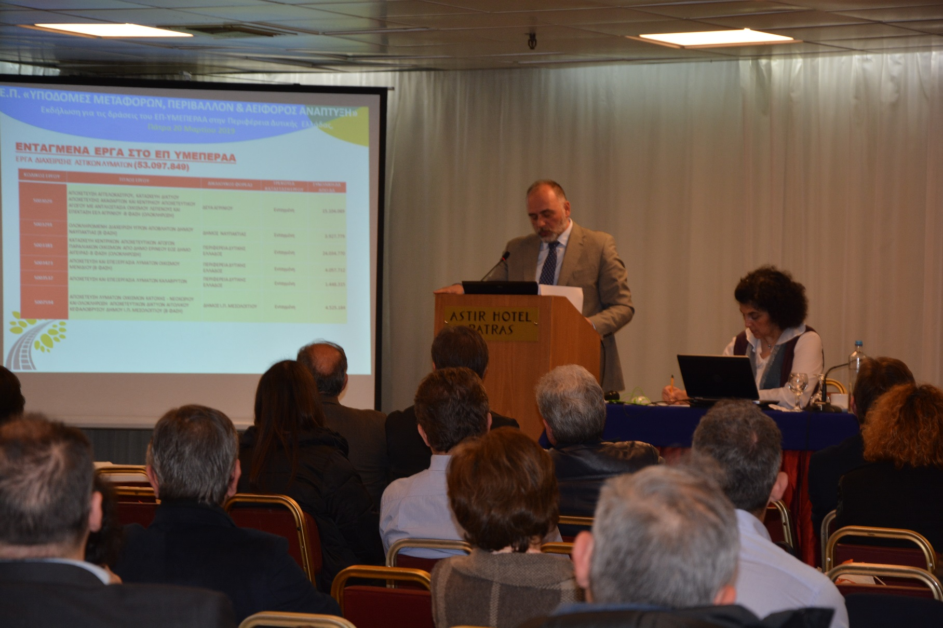
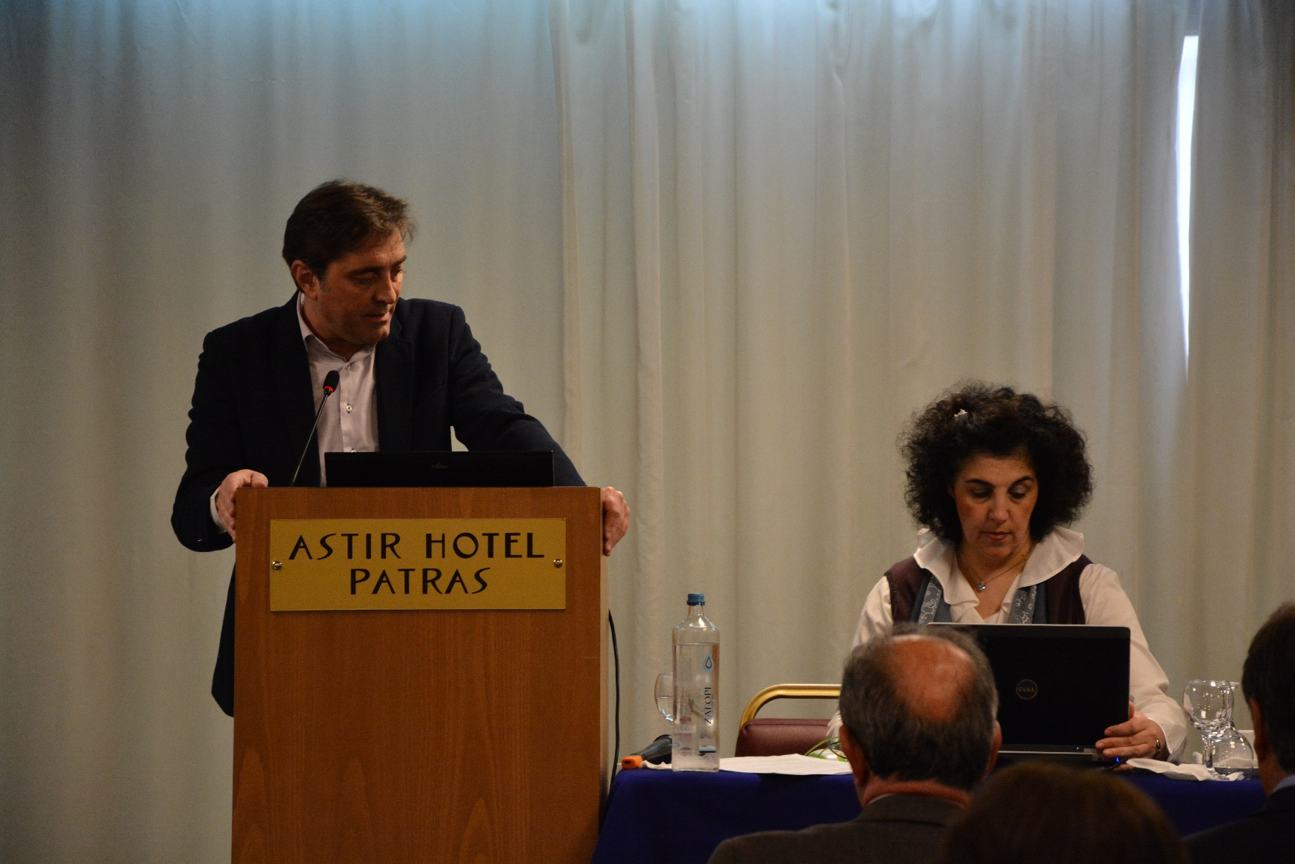
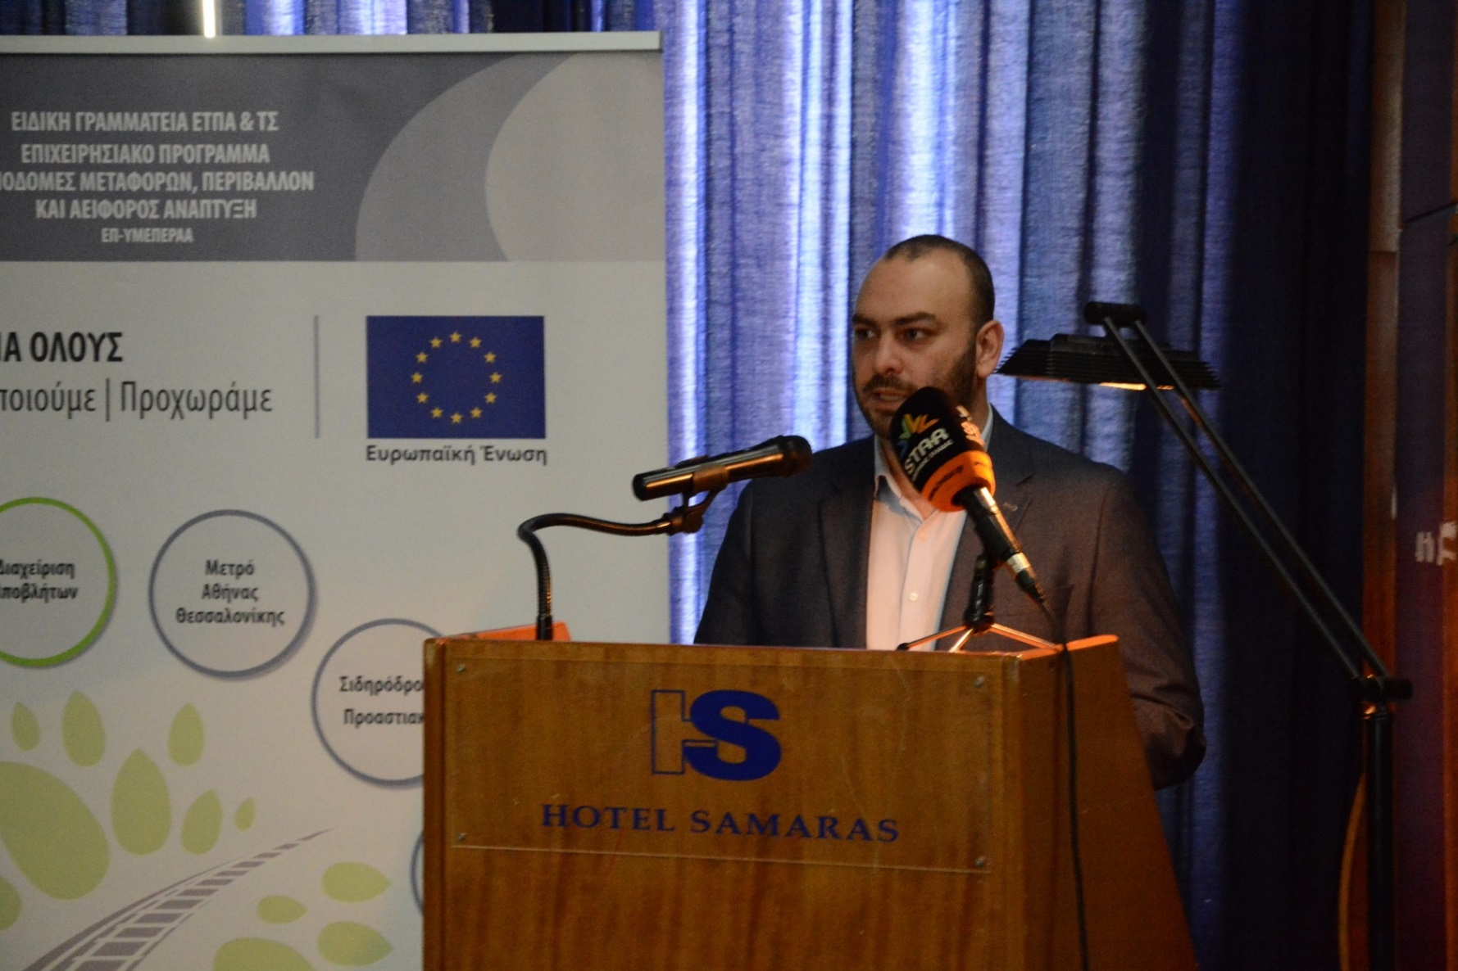
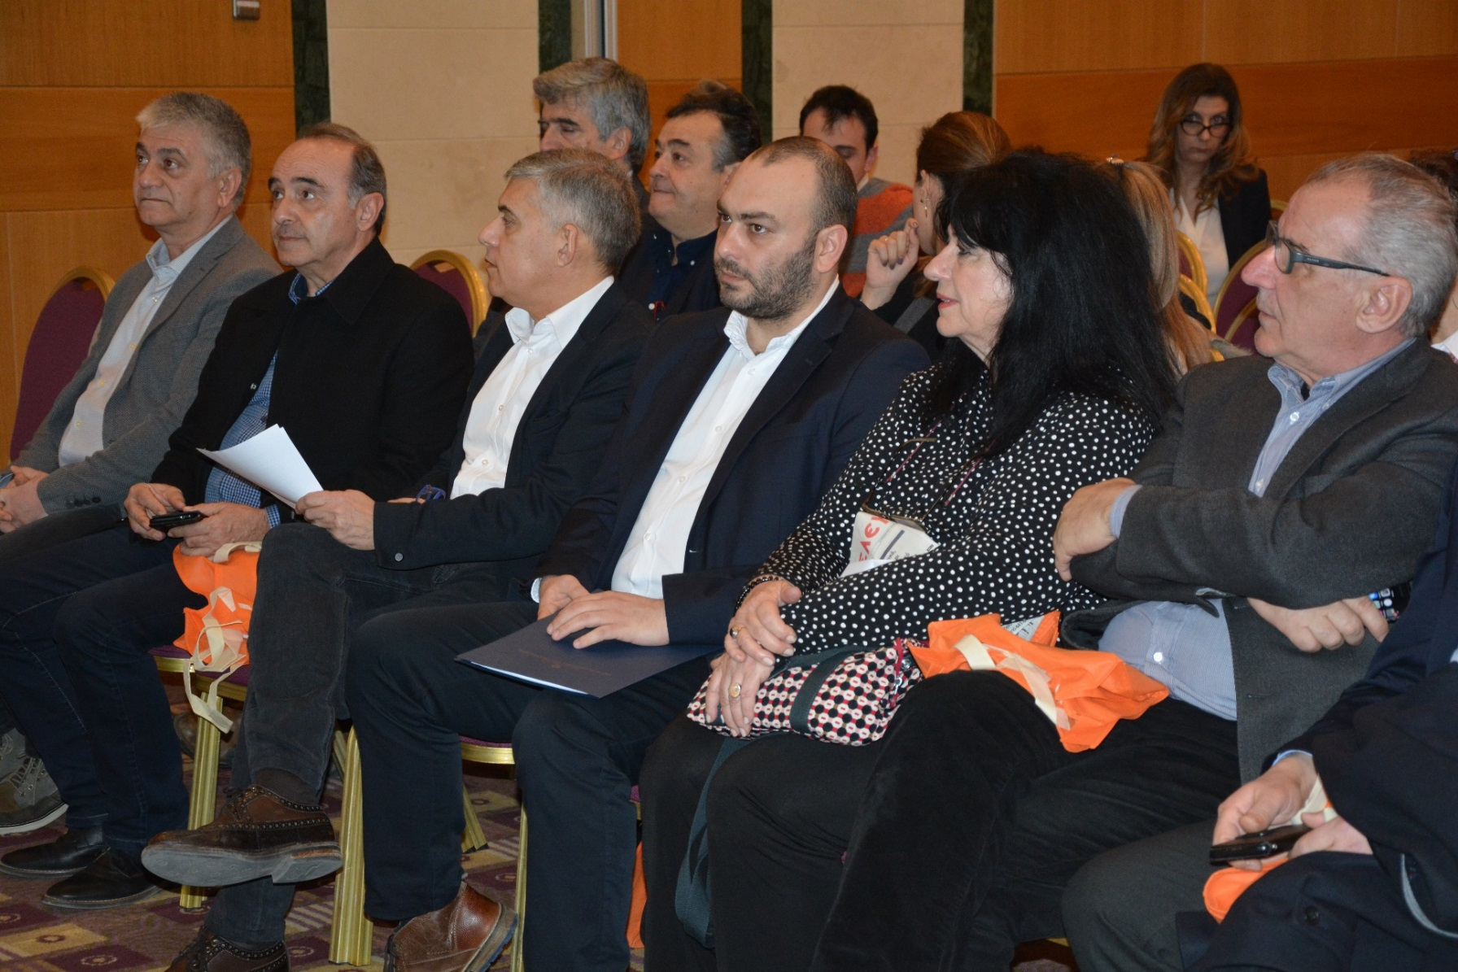
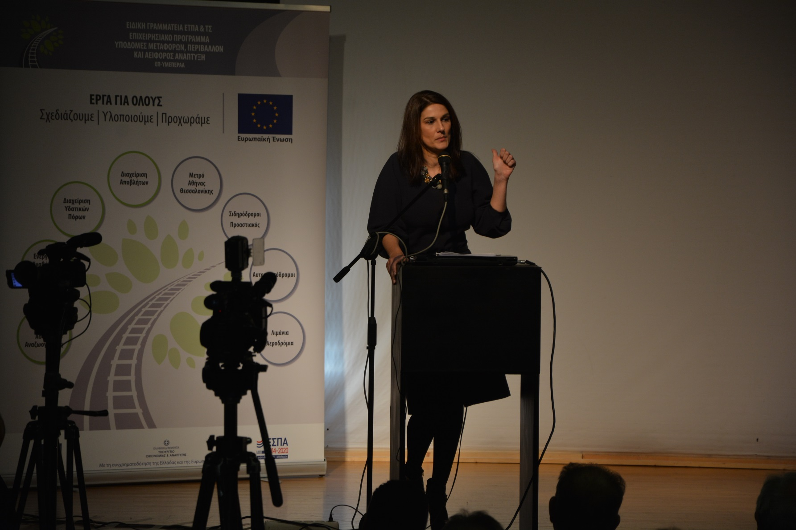
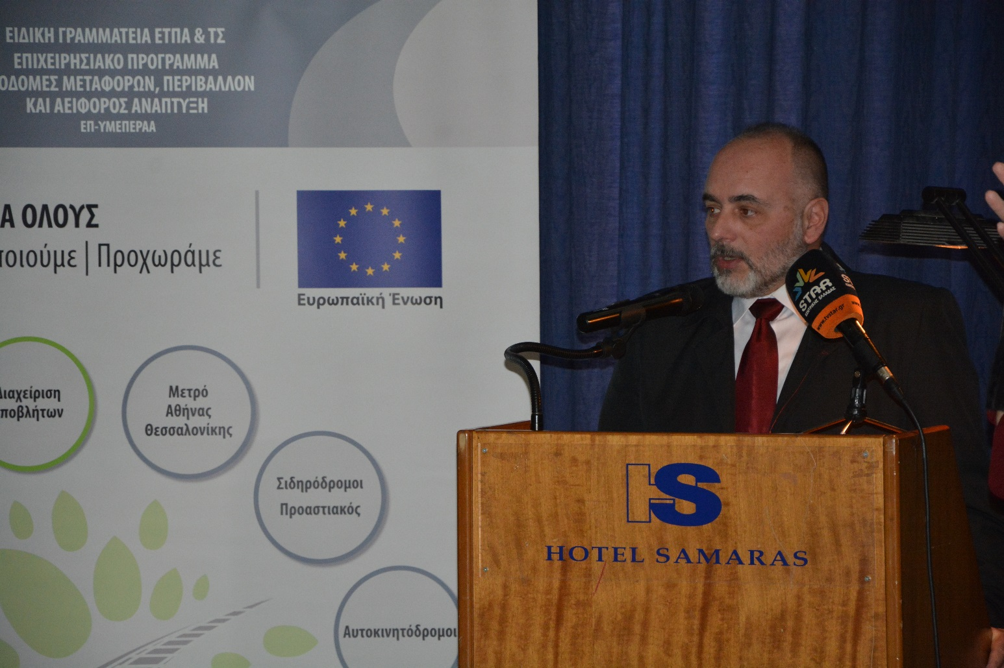
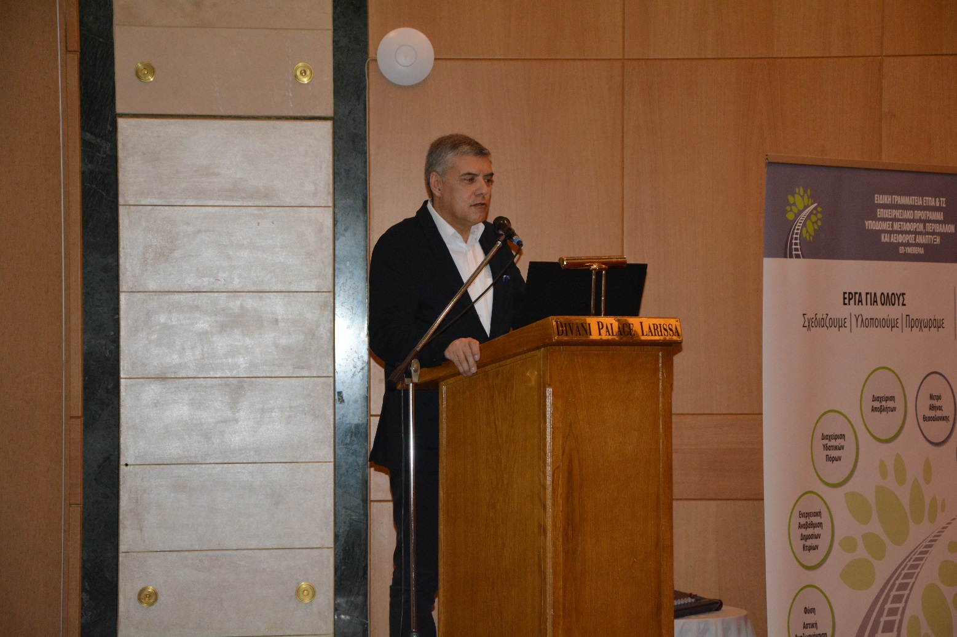

Slide 16
1061 Συμμετέχοντες

Slide 18
Ευχαριστώ
για την προσοχή σας!
Χριστίνα Δρίτσα
Προϊσταμένη Μονάδας Α΄ ΕΥΔ ΕΠ-ΥΜΕΠΕΡΑΑ
Γεωλόγος –Περιβαλλοντολόγος, MSc

